Slide 1

10주차
기억 장치 (2)

Slide 2
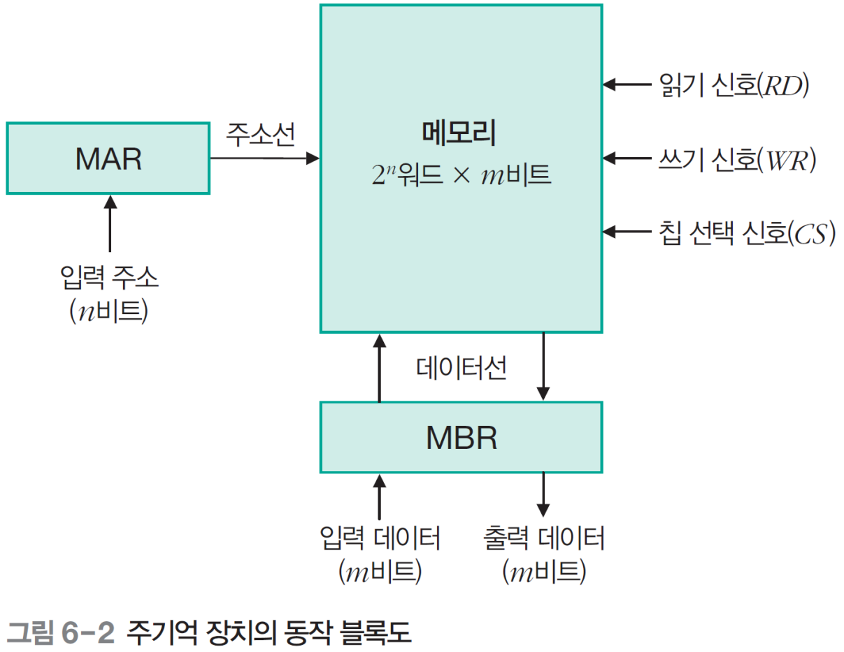
02 주기억 장치
주기억 장치의 동작
CPU와 주기억 장치 사이의 데이터 전송은 CPU 내부에 있는 레지스터 2개(MAR, MBR)와 제어 신호 3개(읽기, 쓰기, 칩 선택)를 통해 이루어진다.
메모리 주소 레지스터(MAR) : 메모리 액세스 시 특정 워드의 주소가 MAR에 전송
메모리 버퍼 레지스터(MBR) : 레지스터와 외부 장치 사이에서 전송되는 데이터의 통로
1

Slide 3
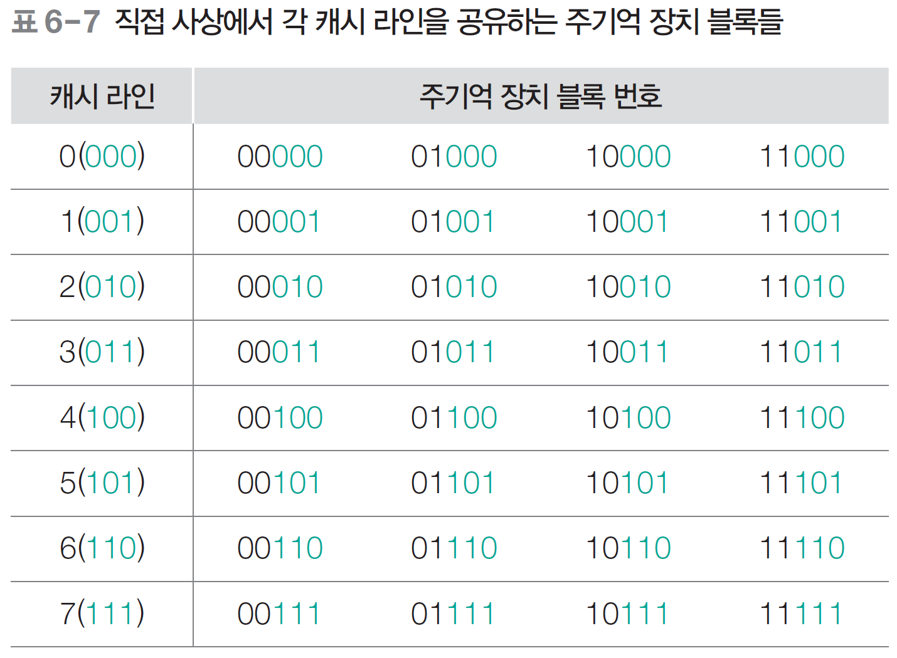
03 캐시 기억 장치
주기억 장치의 블록 j(=0, 1, …, 31)가 적재될 수 있는 캐시 라인 번호는 다음 연산으로 결정된다.
[표 6-7]에는 각 캐시 라인을 공유하는 블록들의 번호 4(=2^{t}=2²)개가 나열되어 있다. 여기서 블록 번호는 주기억 장치 주소의 상위 5비트에 해당한다.
i = j mod m

Slide 4
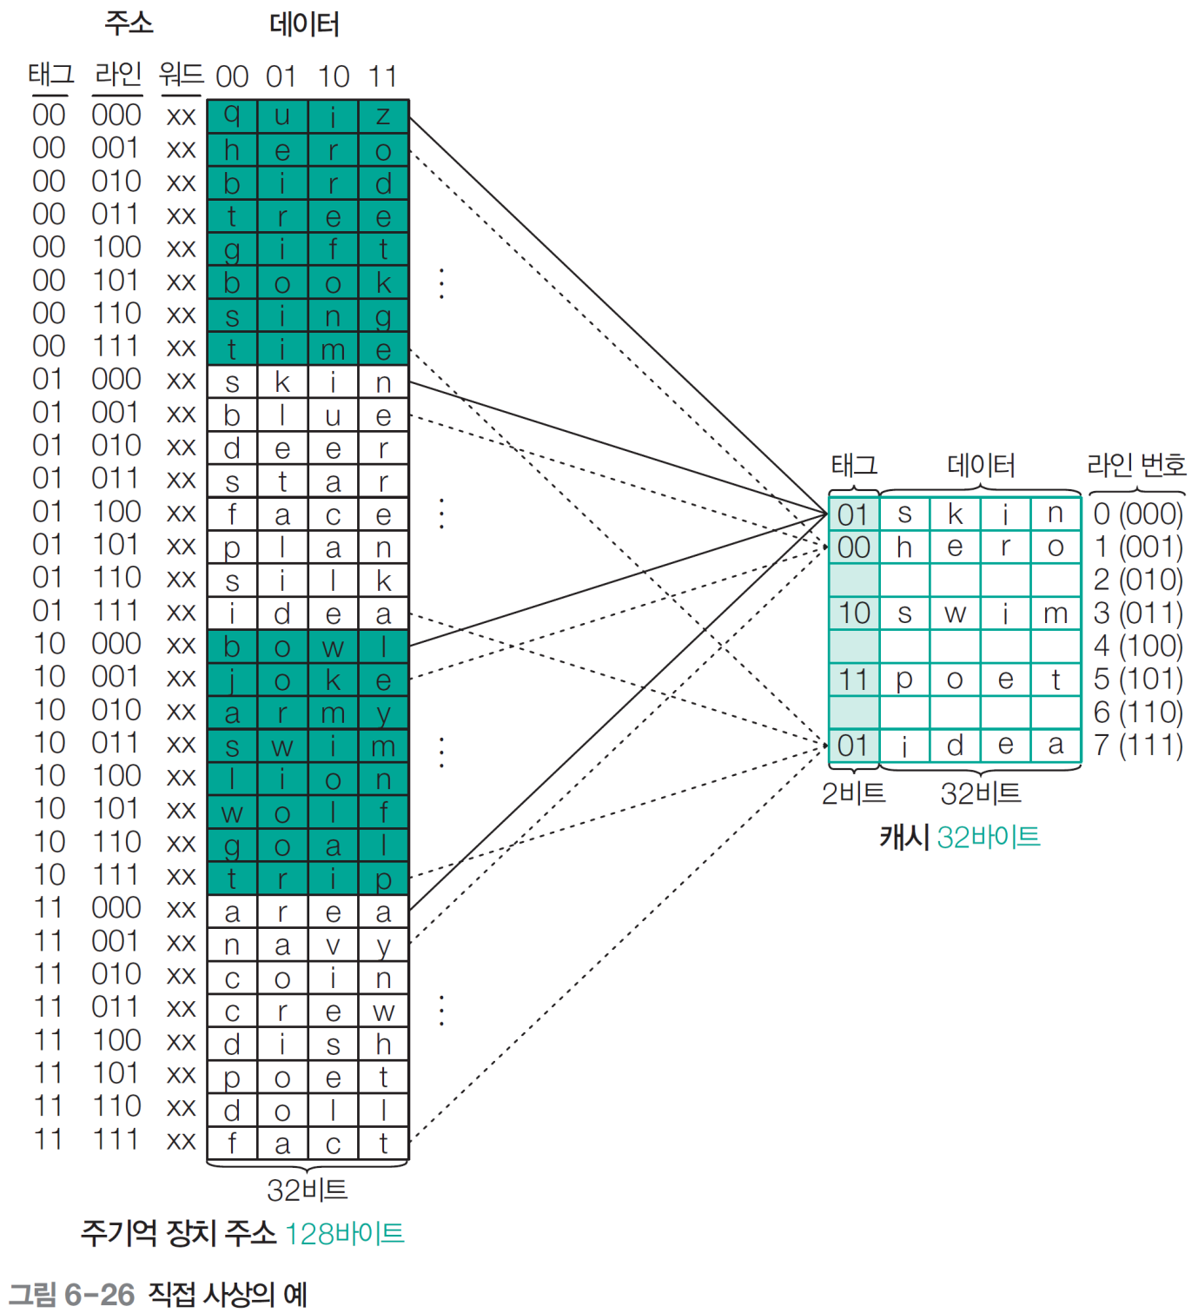
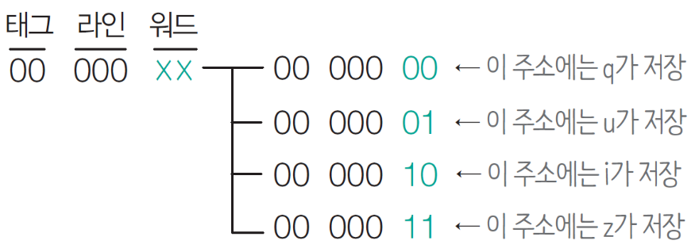
03 캐시 기억 장치
주기억 장치에 저장되는 데이터는 이해하기 쉽게
워드 4개(ASCII 코드)로 구성되는 것으로 가정했다.

Slide 5
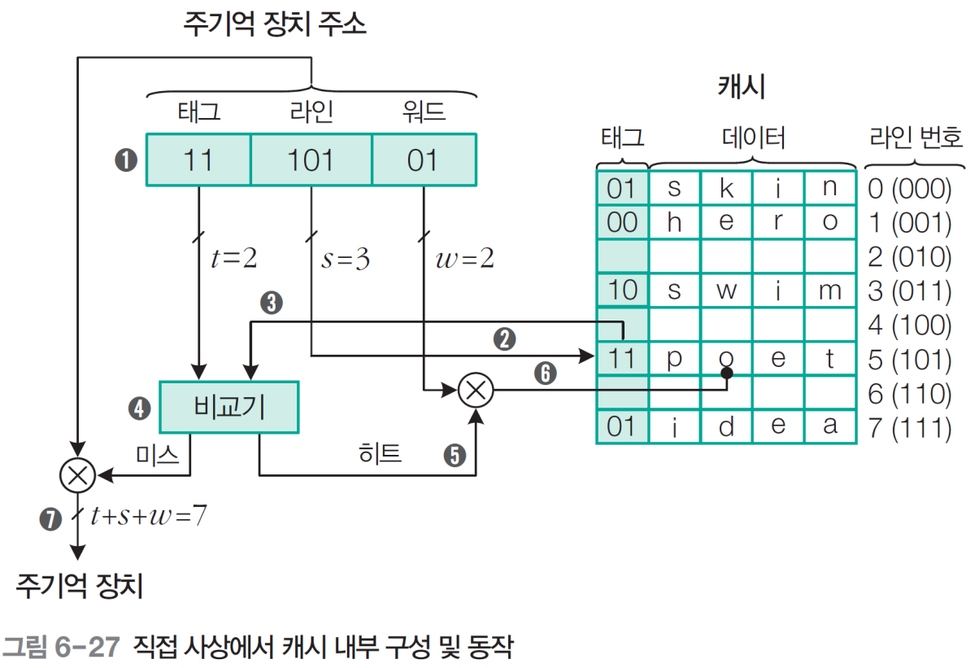
03 캐시 기억 장치
직접 사상에서 캐시 내부 구성 및 읽기 동작
➊ 캐시로 주기억 장치 주소 11 101 01이 보내진다(태그 필드=11, 라인 필드=101, 워드 필드=01).
➋ 라인 필드가 101이므로 5번 캐시 라인이 선택된다.
➌ 선택된 5번 라인의 태그 비트 11을 읽어서, ➍ 주기억 장치 주소의 태그 필드인 11과 비교한다.
➎ 두 태그 비트가 일치하므로 캐시가 히트된 것이다.
➏ 다음에는 주소의 워드 필드가 01이므로 poet 중에서 o(1110 1111)가 인출되어 CPU로 전송된다.
➐ 그러나 태그 비트가 일치하지 않으면
캐시가 미스된 것이므로 주소 전체가
주기억 장치로 보내져서 해당 블록을
인출해 온다. 인출된 블록은 지정된
캐시 라인에 저장된다.
그런데 그 라인을 공유하는
다른 블록이 이미 저장되어 있는
상태라면 원래 블록은 지워지고
새로 인출된 블록이 저장된다.

Slide 6
03 캐시 기억 장치
직접 사상 캐시의 장단점
장점 | 하드웨어가 간단하고, 구현 비용이 적게 든다.
단점 | 각 주기억 장치 블록이 적재될 수 있는 캐시 라인이 한 개뿐이기 때문에, 그 라인을 공유하는 다른 볼록이 적재되는 경우에는 반복적으로 미스되어 히트율이 떨어짐(swap-out)

Slide 7
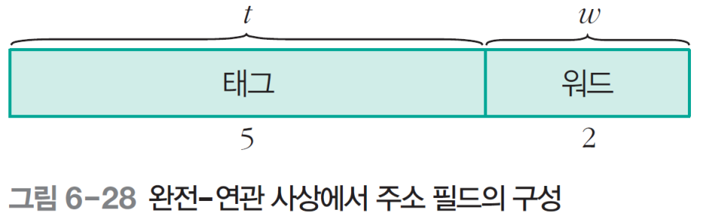
03 캐시 기억 장치
완전-연관 사상(fully-associative mapping)
주기억 장치 블록이 캐시의 어떤 라인으로든 적재 가능
태그 필드 = 주기억 장치 블록 번호

Slide 8
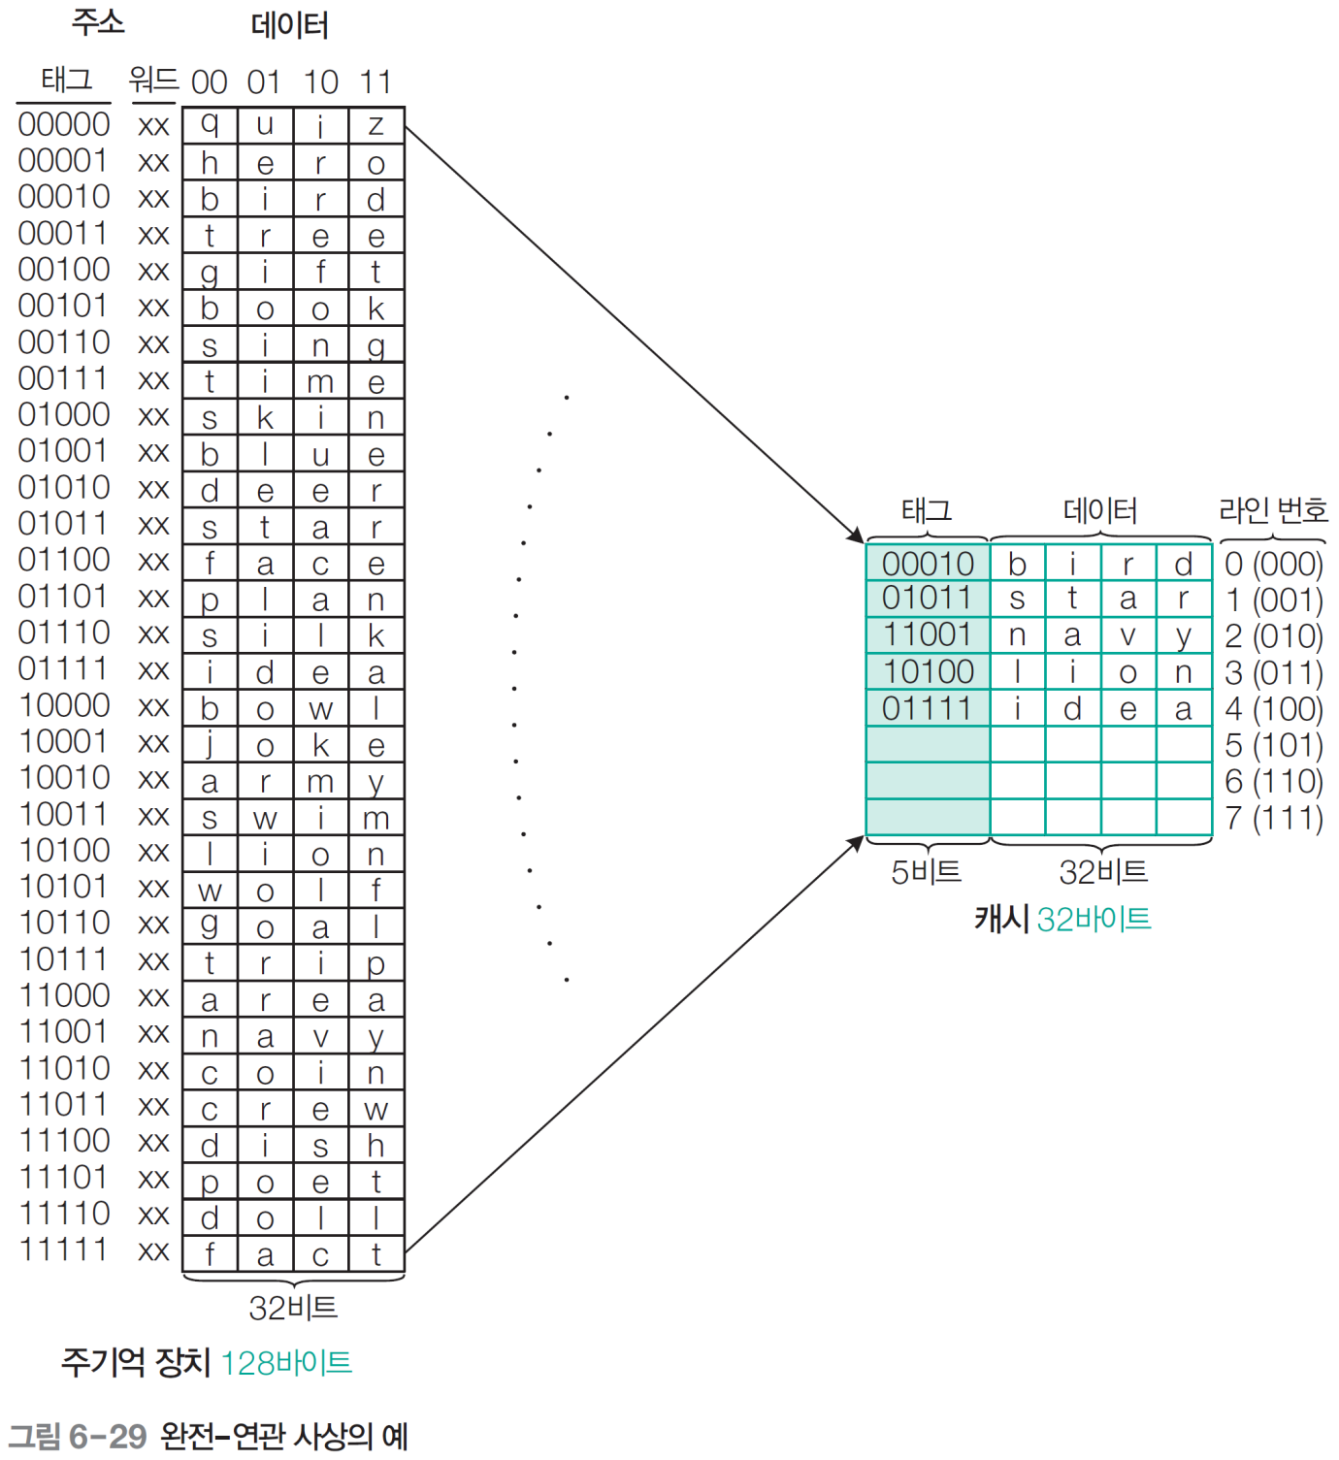
03 캐시 기억 장치
각 캐시 라인의 태그에는 주소의 워드 필드(2비트)를 제외한 상위 5비트가 저장되어 주기억 장치의 어느 블록이 저장되었는지 나타낸다.
캐시의 라인 번호와 태그 필드는 관련이 없다.

Slide 9
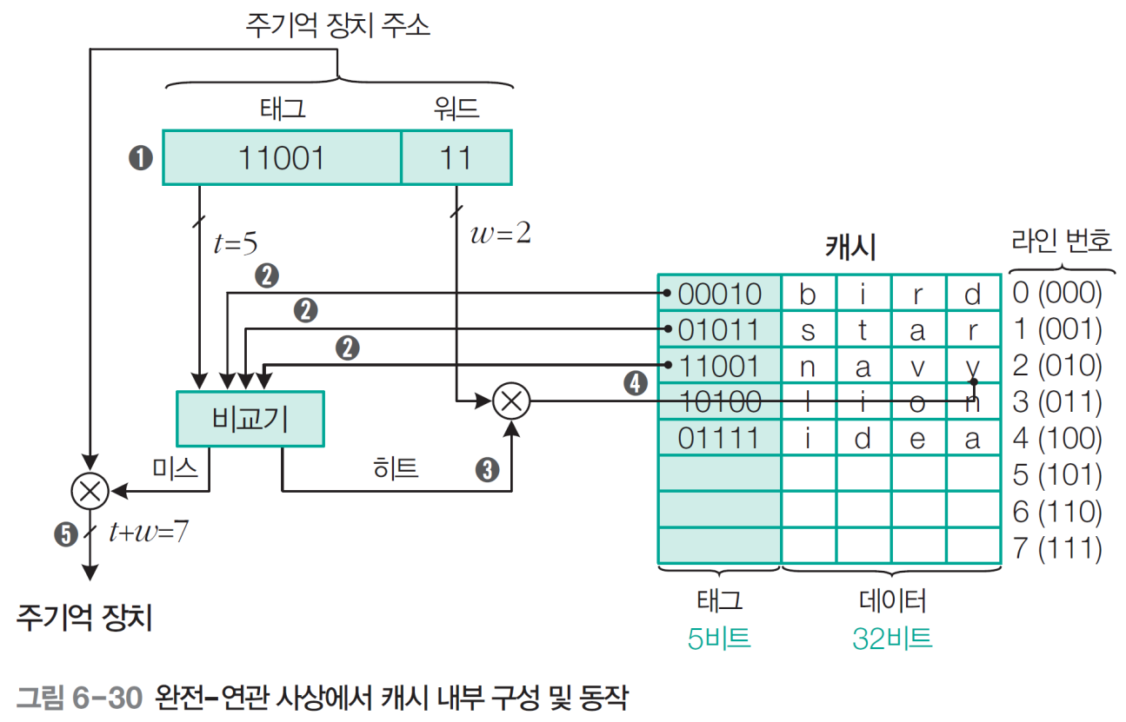
03 캐시 기억 장치
완전-연관 사상에서 캐시 내부 구성 및 읽기 동작
➊ 캐시로 주기억 장치 주소 11001 11이 보내진다. 태그 필드는 11001이고, 워드 필드는 11이다.
➋ 캐시의 모든 라인의 태그들과 주기억 장치 주소의 태그 필드 내용을 비교한다.
➌ 2번 캐시 라인의 11001과 주소의 태그 필드 11001이 일치하므로 캐시가 히트된 것이다.
➍ 다음에는 주소의 워드 필드가 11이므로 navy 중에서 y(0111 1001)가 인출되어 CPU로 전송된다.
➎ 그러나 태그 비트가 일치하지 않으면 캐시가 미스된 것이므로 주소 전체가 주기억 장치로 보내져서 해당 블록을 인출해 온다. 인출된 블록은 5번 캐시 라인에 저장된다.

Slide 10
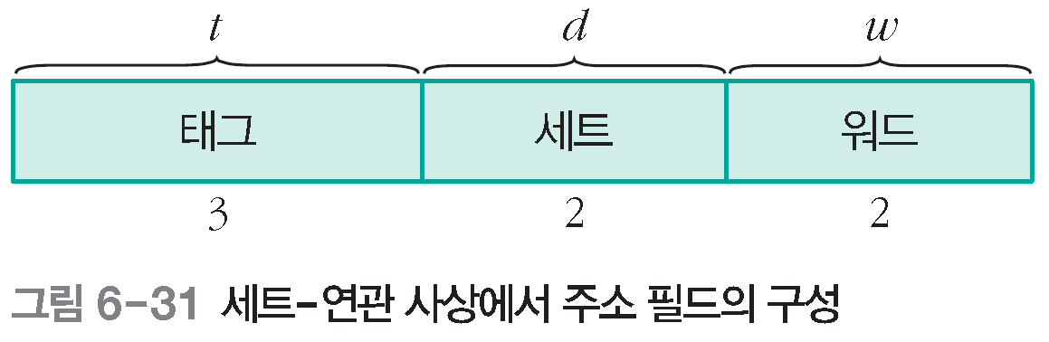
03 캐시 기억 장치
세트-연관 사상(set-associative mapping)
직접 사상과 완전-연관 사상의 조합
주기억 장치 블록 그룹이 하나의 캐시 세트를 공유하며, 그 세트에는 두 개 이상의 라인들이 적재될 수 있음
전체 캐시 라인(m)은 v개의 세트들로 나누어지며, 각 세트들은 k개의 라인들로 구성(k-way)
주기억 장치 블록(j)이 적재될 수 있는 캐시 세트의 번호 i :
앞의 예에서 캐시 라인의 수는 m=8이다. 세트당 캐시 라인의 수가 k=2라면 세트 수는 v=8/2=4개다. 따라서 캐시는 세트 4개로 구성되고, 각 세트에 캐시 라인이 2개 있다.
m = v×k
i = j mod v

Slide 11
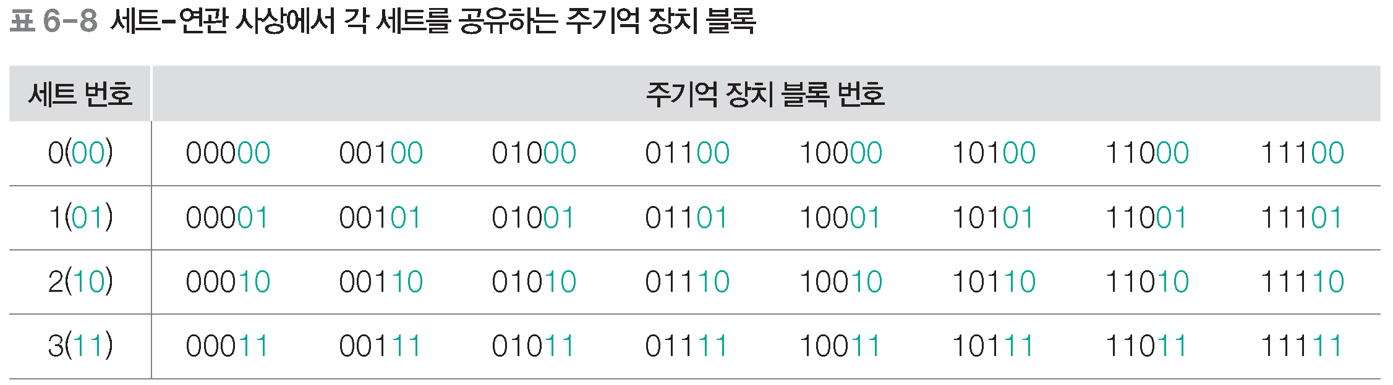
03 캐시 기억 장치
주기억 장치의 블록 j(=0, 1, …, 31)가 적재될 수 있는 세트 번호는 j mod 4로 결정된다.
세트-연관 사상 방식에서 세트 4개, 세트당 캐시 라인 2개에 들어갈 수 있는 주기억 장치 블록 32개는 다음과 같다.

Slide 12
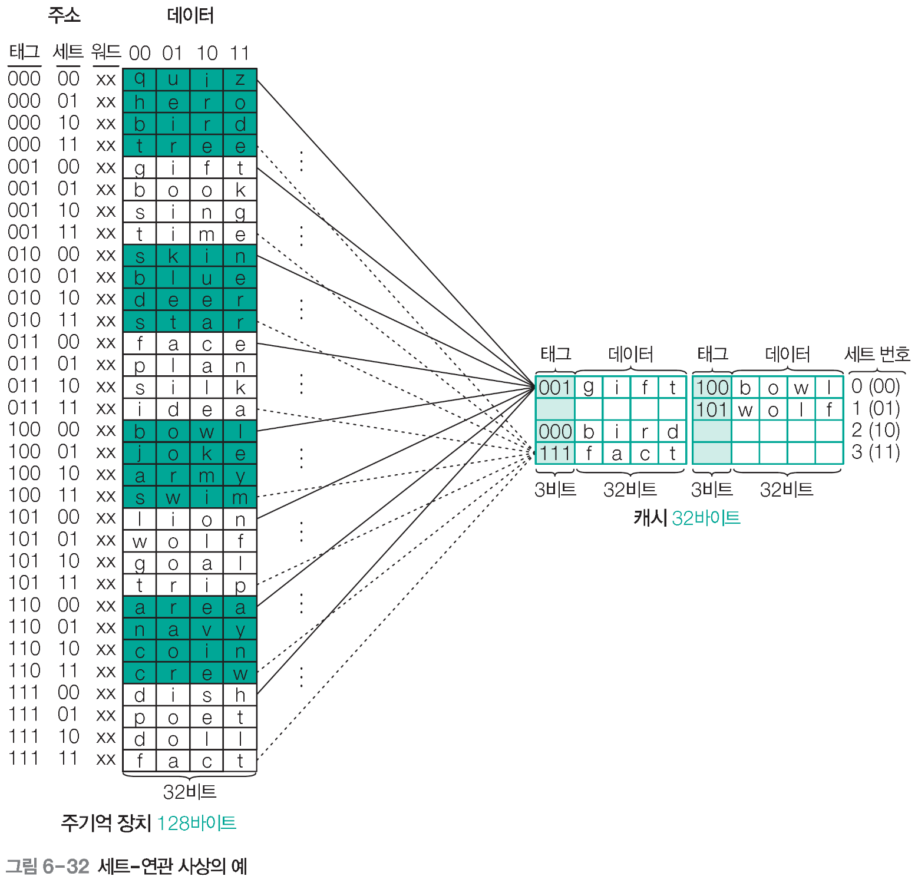
03 캐시 기억 장치
2-way 세트-연관 사상 방식

Slide 13
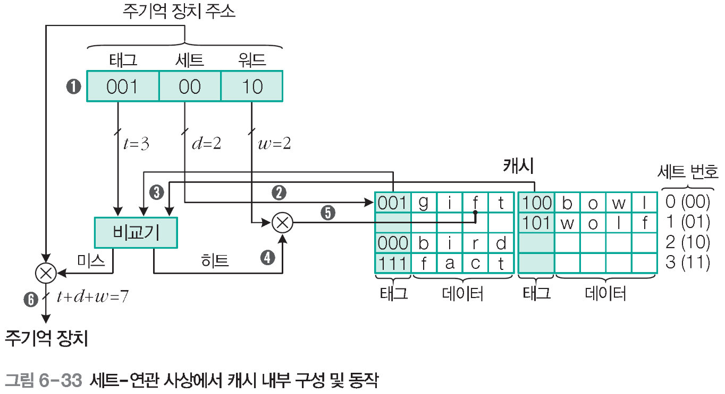
03 캐시 기억 장치
세트-연관 사상에서 캐시 내부 구성 및 읽기 동작
➊ 주기억 장치 주소 001 00 10이 캐시로 보내진다(태그 필드=001, 세트 필드=00, 워드 필드= 10).
➋ 00 세트 번호를 이용해 캐시의 0번 세트를 선택한다.
➌ 0 번 세트 라인의 태그에 주기억 장치 주소의 태그 비트0 01과 일치하는 것이 있는지 검사한다.
➍ 0번 세트 내 첫 번째 라인의 태그 비트가 001이므로 히트되었다.
➎ 다음에는 주소의 워드 필드가 10이므로 gift 중에서 f(1110 0110)가 인출되어 CPU로 전송된다.
➏ 그러나 태그 비트가 일치하지 않으면 캐시가 미스된 것이므로 주소 전체가 주기억 장치로 보내져서 해당 블록을 인출해 온다. 적절한 교체 알고리즘에 의하여 2개 중 하나를 선택하여 그 라인에 새로운 블록을 적재해야 한다.

Slide 14
03 캐시 기억 장치
예제 6-8 | 세트-연관 사상 캐시의 라인들이 [그림 6-32]와 같이 저장되어 있다고 가정하자. 이때 CPU에서 발생한 주소들이 다음과 같은 경우 히트인지 또는 미스인지 구별하여라. 그리고 미스인 경우 주기억 장치에서 데이터를 인출하여 해당 라인에 적재된 후 결과를 설명하여라. (a) 100 00 01 (b) 011 10 11 (c) 111 11 10 (d) 010 00 00
풀이
히트 : 0번 세트의 두 번째 라인에 적재되어 있으며, 인출 데이터는bowl에서 o이다.
미스 : 적재될 수 있는 2번 세트의 첫 번째 라인의 태그 000과 주소의 태그 011이 일치하지 않는다. 따라서 빈 두 번째 라인에 silk가 적재되고, 태그는 011로 변경된다. 최종적으로 인출 데이터는 silk에서 k다.
히트 : 3번 세트의 첫 번째 라인에 적재되어 있으며, 인출 데이터는fact에서 c다.
미스 : 이 블록이 적재될 수 있는 0번 세트의 두 라인의 태그(001, 100)가 주소의 태그 010과 일치하지 않는다. 편의상 새로운 블록이 두 번째 라인에 적재된다고 가정하면 skin이 적재되고, 태그는 010으로 변경된다. 최종 인출 데이터는 skin에서 s다.
End of Example

Slide 15
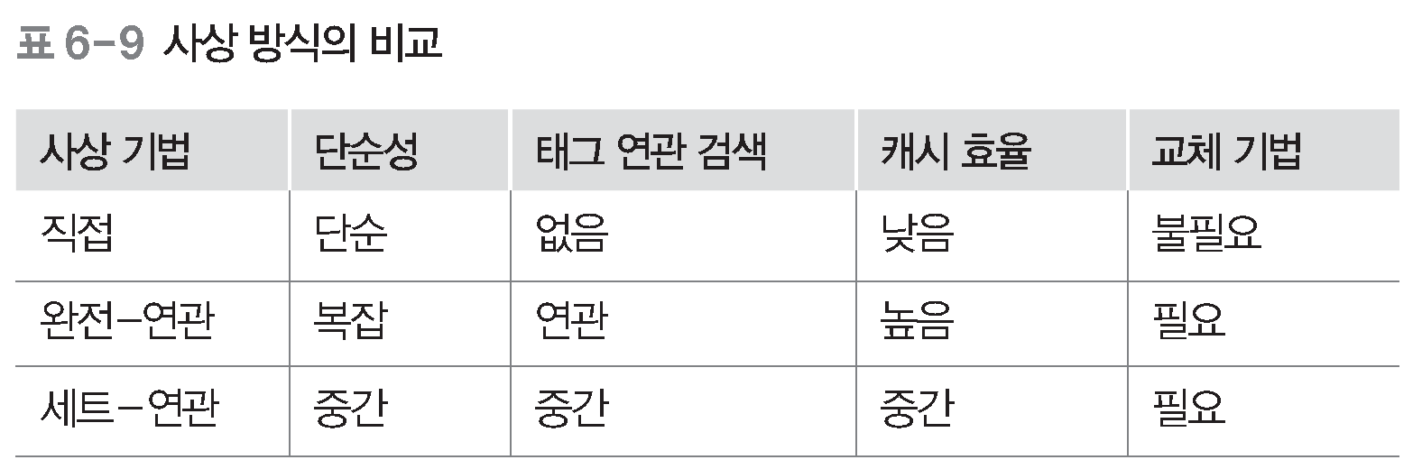
03 캐시 기억 장치
사상 방식의 비교

Slide 16
03 캐시 기억 장치
교체 알고리즘
세트-연관 사상에서 주기억 장치로부터 새로운 블록이 캐시로 적재될 때, 만약 세트 내 모든 라인들이 다른 블록들로 채워져 있다면, 그들 중의 하나를 선택하여 새로운 블록으로 교체
교체 알고리즘 : 캐시 히트율을 극대화할 수 있도록 교체할 블록을 선택하기 위한 알고리즘
LRU(Least Recently Used) : 사용되지 않은 채로 가장 오래 있었던 블록을 교체하는 방식
FIFO(First-In-First-Out) 알고리즘 : 캐시에 적재된 지 가장 오래된 블록을 교체하는 방식
LFU(Least Frequently Used) 알고리즘 : 참조되었던 횟수가 가장 적은 블록을 교체하는 방식
Random : 사용 횟수를 고려하지 않고 후보 캐시 라인 중 임의로 선택하여 교체하는 방식
3

Slide 17
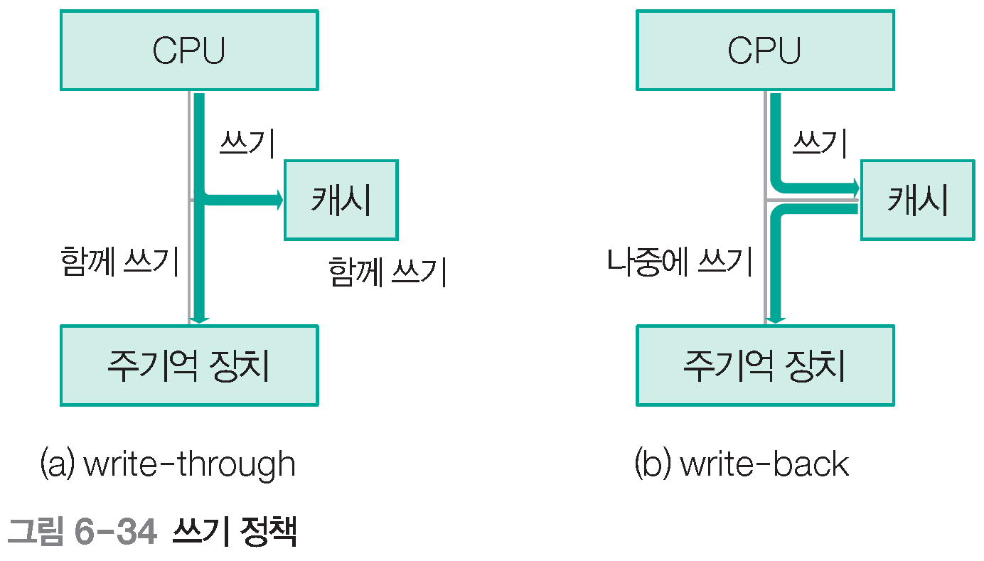
03 캐시 기억 장치
쓰기 정책
캐시의 블록이 변경되었을 때 그 내용을 주기억 장치에 갱신하는 시기와 방법의 결정
Write-through
모든 쓰기 동작들이 캐시로 뿐만 아니라 주기억 장치로도 동시에 수행되는 방식
Write-back
캐시에서 데이터가 변경되어도 주기억 장치에는 갱신되지 않는 방식
4

Slide 18
03 캐시 기억 장치
각 방식의 장단점
Write-through
장점 | 캐시에 적재된 블록의 내용과 주기억 장치에 있는 그 블록의 내용이 항상 같다.
단점 | 모든 쓰기 동작이 주기억 장치 쓰기를 포함하므로, 쓰기 시간이 길어진다.
Write-back
장점 | 기억장치에 대한 쓰기 동작의 횟수가 최소화되고, 쓰기 시간이 짧아진다.
단점 | 캐시의 내용과 주기억 장치의 해당 내용이 서로 다르다.
⇨ 블록을 교체할 때는 캐시의 상태를 확인하여 주기억 장치에 갱신하는 동작이 선행되어야 하며, 그를 위하여 각 캐시 라인이 상태 비트(status bit)를 가지고 있어야 한다.

Slide 19
03 캐시 기억 장치
라인 크기
블록 크기에 따른 특성
캐시 용량은 한정되어 있기 때문에 블록 크기가 커질수록 캐시에 들어올 수 있는 블록의 수는 줄어든다. 새로운 블록을 읽어 올 때마다 원래 캐시 내용은 교체되기 때문에 블록 수가 적으면 인출된 직후에 다른 블록과 다시 교체된다.
블록 크기가 커질수록 원하는 워드에서 멀리 떨어져 있는 워드들도 같이 읽혀 오며, 그들은 가까운 미래에 사용될 가능성은 낮다.
⇨ 대략적으로 블록 크기가 8~32바이트 정도가 최적에 가까운 것으로 알려져 있다.
5

Slide 20
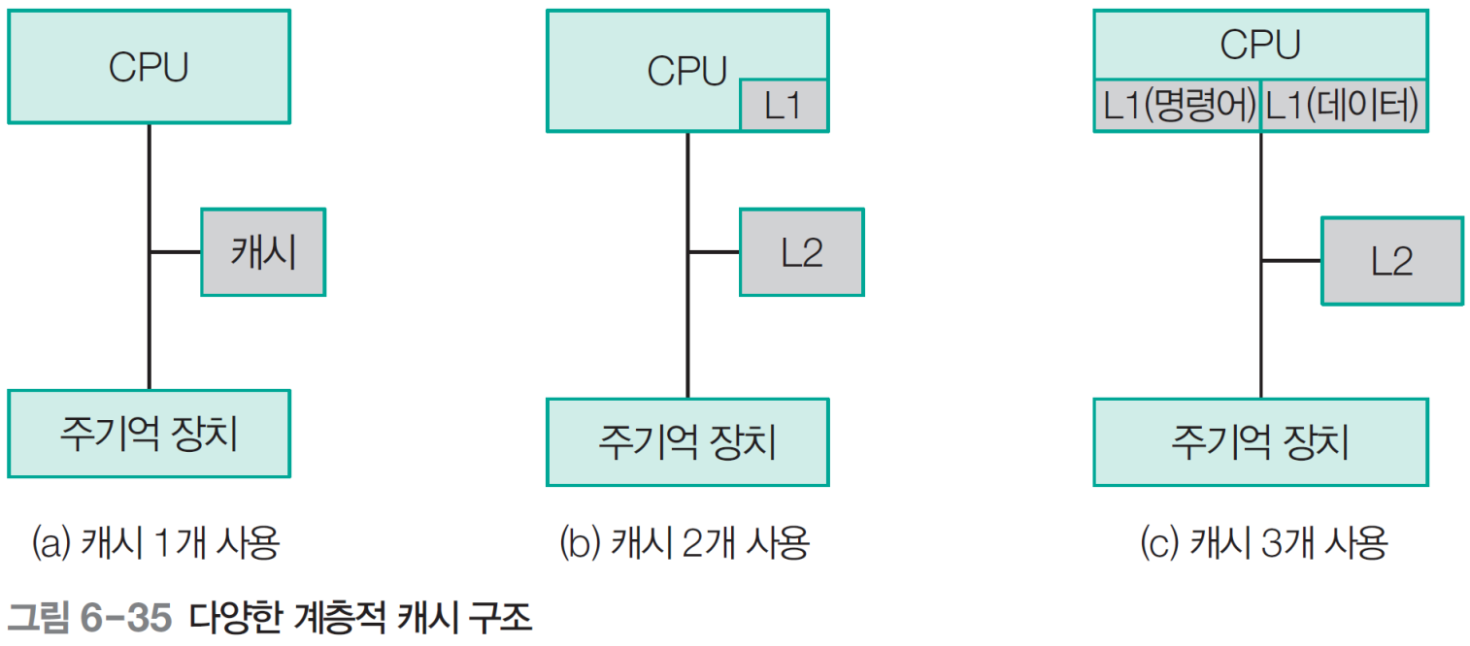
03 캐시 기억 장치
캐시 수
계층적 캐시
온-칩 캐시(on-chip cache) : 캐시 액세스 시간을 단축시키기 위하여 CPU 칩 내에 포함시킨 캐시 (그림의 L1)
계층적 캐시(hierarchical cache) : 온-칩 캐시를 1차(L1) 캐시로 사용하고, CPU 외부에 더 큰 용량의 2차(L2) 캐시를 설치하는 방식
분리 캐시(split cache) : 캐시를 명령어 캐시와 데이터 캐시로 분리
6

Slide 21
03 캐시 기억 장치
계층적 캐시에서의 히트율
L2의 용량이 L1보다 크며, L1의 모든 내용이 L2에도 존재
먼저 L1을 검사하고, 만약 원하는 정보가 L1에 없다면 L2를 검사하며, L2에도 없는 경우에는 주기억 장치를 액세스
L1은 속도가 빠르지만, 용량이 작기 때문에 L2 보다 히트율은 더 낮다.
평균 기억 장치 액세스 시간(T_{a})
L1 캐시의 액세스 시간과 히트율 : T_{L1}, H₁
L2 캐시의 액세스 시간과 히트율 : T_{L2}, H₂
주기억 장치의 액세스 시간 : T_{m}
H₂ 는 전체 기억 장치 액세스에 대한 L2의 히트율을 의미한다.

Slide 22
03 캐시 기억 장치
통합 캐시와 분리 캐시
통합 캐시(unified cache)
온-칩 캐시가 처음 출현했을 때, 대부분은 명령어와 데이터를 하나의 캐시에 저장
분리 캐시(split cache)
캐시를 명령어 캐시와 데이터 캐시로 분리
명령어 인출 유니트와 실행 유니트 간의 캐시 액세스 충돌 제거
고성능 파이프 라인 프로세서들에서 사용

Slide 23
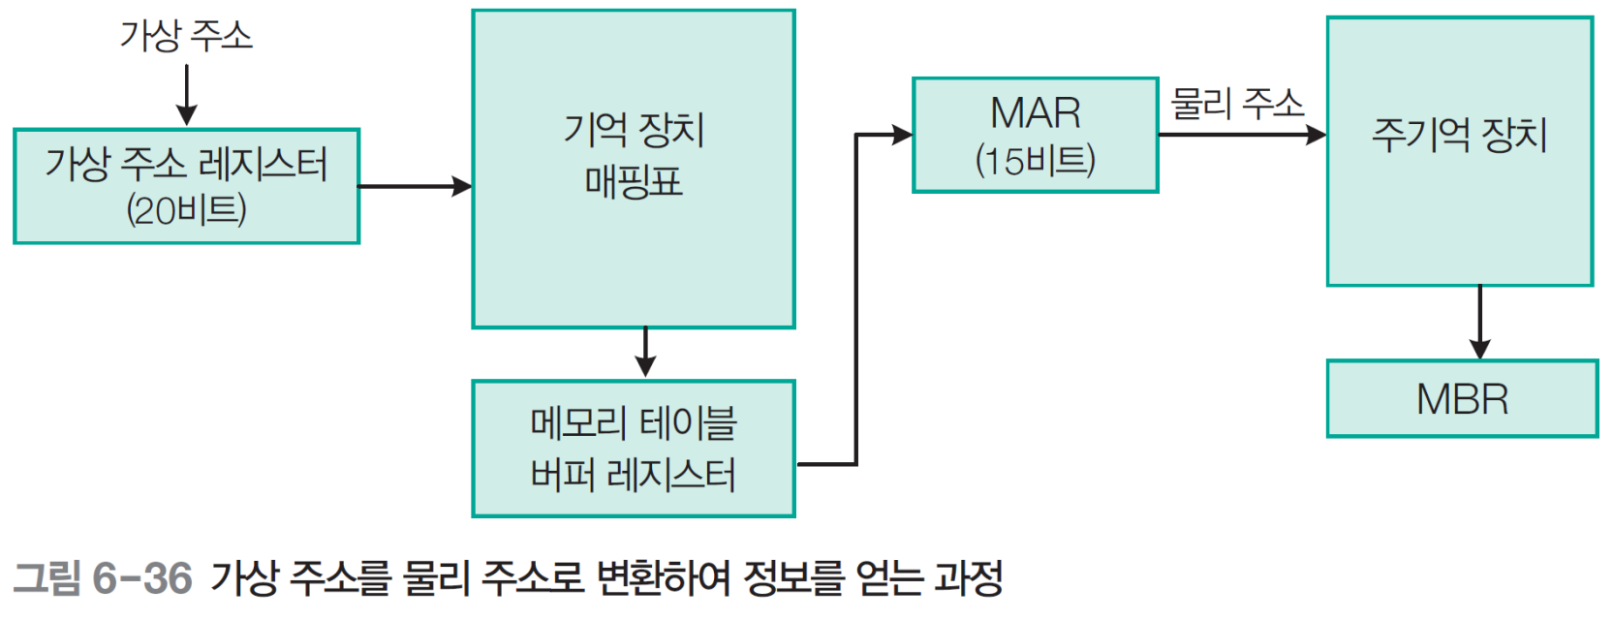
04 가상 기억 장치
가상 기억 장치(virtual memory)
하드 디스크처럼 용량이 큰 보조 기억 장치를 주기억 장치처럼 사용하는 개념
CPU가 참조하는 가상 주소를 주기억 장치의 실제 주소로 변환하는 주소 매핑이 필요하다.
주소 매핑(address mapping)
프로그래머가 프로그램에 표시한 주소를 가상 주소 또는 논리 주소라 하고, 이들의 주소 집합을 주소 공간이라 한다.
실제 프로그램이 적재되는 주기억 장치의 주소를 물리 주소라 하고, 이들의 집합을 메모리 공간이라 한다.

Slide 24
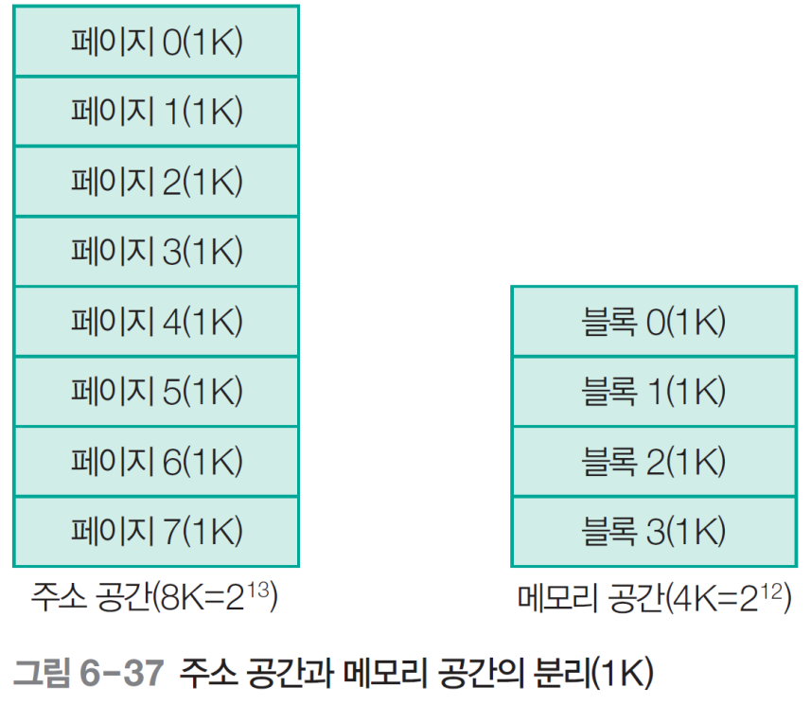
04 가상 기억 장치
가상 기억 장치의 매핑
페이지에 의한 매핑
페이지(page) : 주소 공간을 고정 크기로 나눈 것
블록(block) : 메모리 공간을 고정 크기로 나눈 것
페이지에 대한 기억 장치 매핑표를 가지고 페이지를 블록으로 변환한다.
가상 주소 페이지가 주기억 장치에 존재하지 않는 경우에는 페이지 오류(page fault)가 발생되었다고 하며, 이러한 페이지 오류가 자주 발생되는 경우를 스래싱(thrashing)이라고 한다.
주소 공간이 8K, 메모리 공간이 4K인 컴퓨터 시스템의 예(최대 페이지 4개가 메모리 공간의 블록 4개 중 하나에 들어간다.)
1

Slide 25
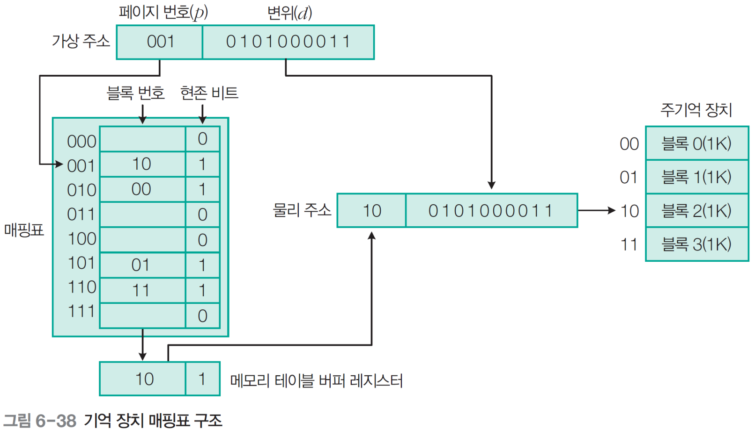
04 가상 기억 장치
기억 장치 매핑표
페이지 번호에서 블록 번호로의 변환만 하면 된다.
그림에서 페이지 1, 2, 5, 6은 주기억 장치 블록 2, 0, 1, 3에 각각 저장되어 있다.
현존 비트가 1이면 해당 페이지가 주기억 장치에 존재함을 의미

Slide 26
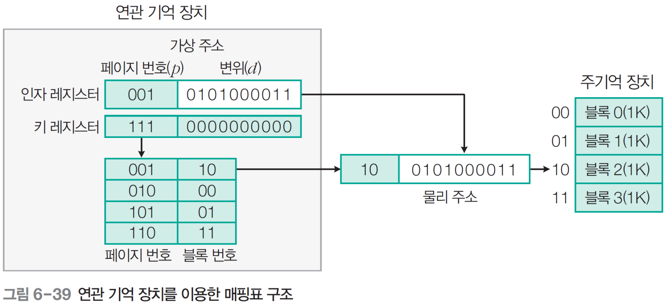
04 가상 기억 장치
연관 기억 장치를 이용한 기억 장치 매핑
앞 방법에서 기억 장치 매핑표는 기억 장치의 이용상 비효율적이다.
이를 위해 연관 기억 장치를 사용해 기억 장치 매핑표의 워드 수와 주기억 장치의 블록 수를 같게 한다.
가상 주소는 인자 레지스터로 전송되며, 키 레지스터의 마스크 값에 따라 이 레지스터의 페이지 번호 비트는 연관 기억 장치의 모든 페이지 번호 부분과 비교된다.
매치가 일어나지 않으면 운영체제에 의해 요구되는 페이지가 보조 기억 장치에서 주기억 장치로 옮겨진다.

Slide 27
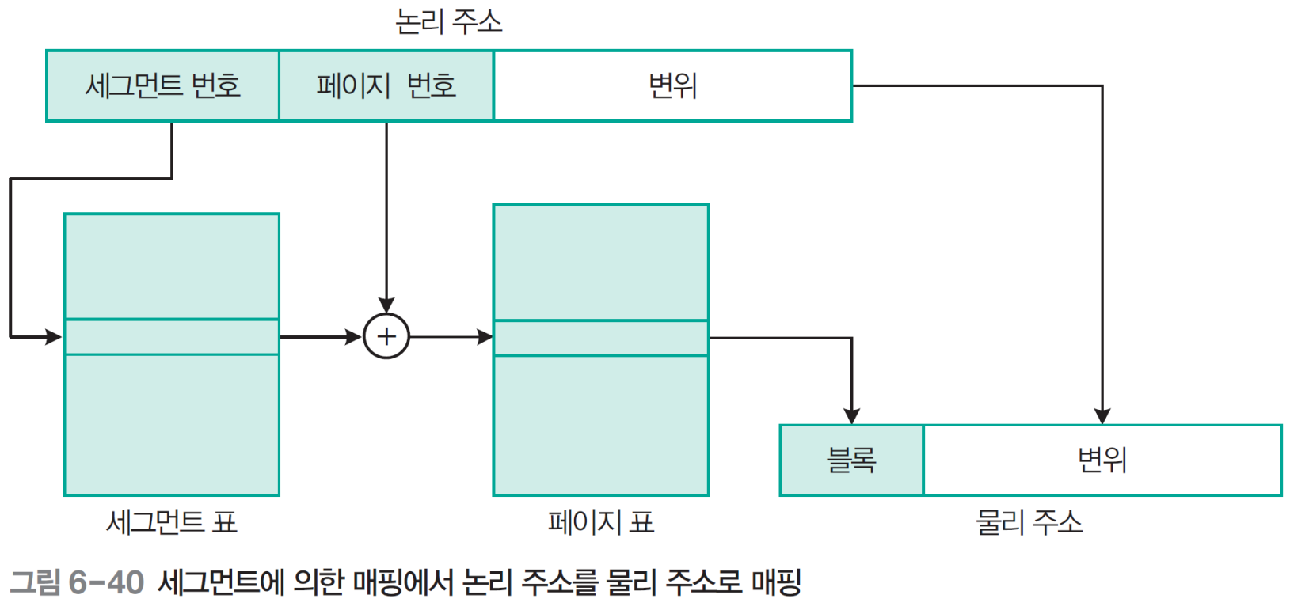
04 가상 기억 장치
세그먼트에 의한 매핑
고정 길이의 페이지가 아니라 가변 길이의 세그먼트로 매핑한다.
세그먼트로 된 프로그램에 의해 지정되는 주소를 논리 주소라고 한다.
프로그래머가 프로그램을 세그먼트화하고, 다시 시스템이 각 세그먼트를 페이지화한다.
세그먼트의 논리 주소에서 물리 주소로 매핑은 기억 장치 매핑표와 비슷한 세그먼트 테이블을 참조해서 이루어진다.
속도 향상을 위해 세그먼트 표나 페이지 표를 접근 시간이 빠른 연관 기억 장치에 저장한다.

Slide 28
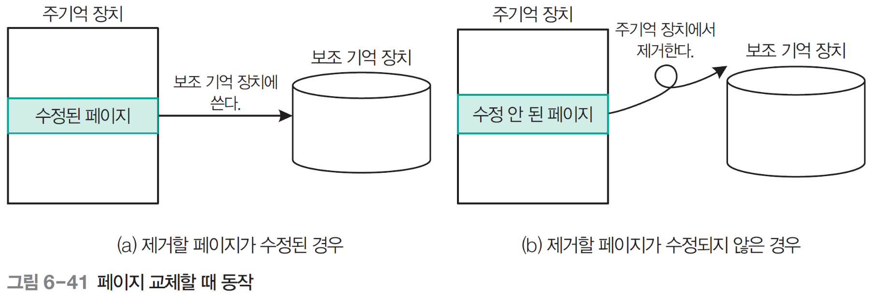
04 가상 기억 장치
페이지 교체 알고리즘
참조하고자 하는 페이지가 주기억 장치에 없을 경우 페이지 오류(page fault)라 하고, 이 조건이 발생하면 요구된 페이지가 주기억 장치로 옮겨질 때까지 프로그램 수행이 중단된다.
보조 기억 장치에서 주기억 장치로 페이지를 전송하는 것은 입출력 동작이므로 운영체제는 이 일을 I/O 프로세서에 맡긴다.
페이지 교체 알고리즘 : 새로운 페이지가 주기억 장치로 전송될 때, 주기억 장치가 꽉 차 있으면 제거할 페이지를 선택(FIFO, LRU, LFU 알고리즘 등)
2

Slide 29
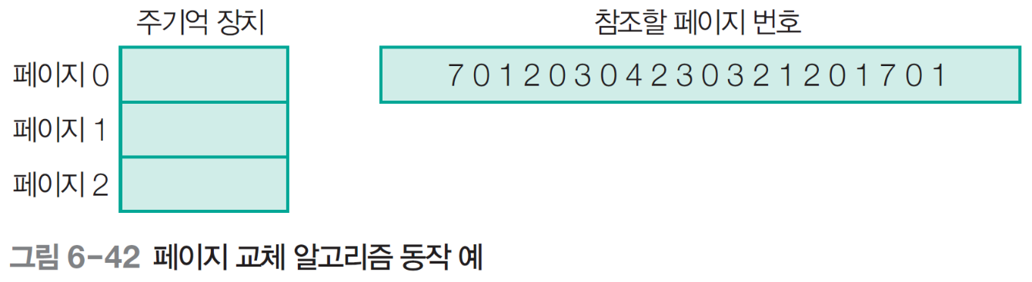
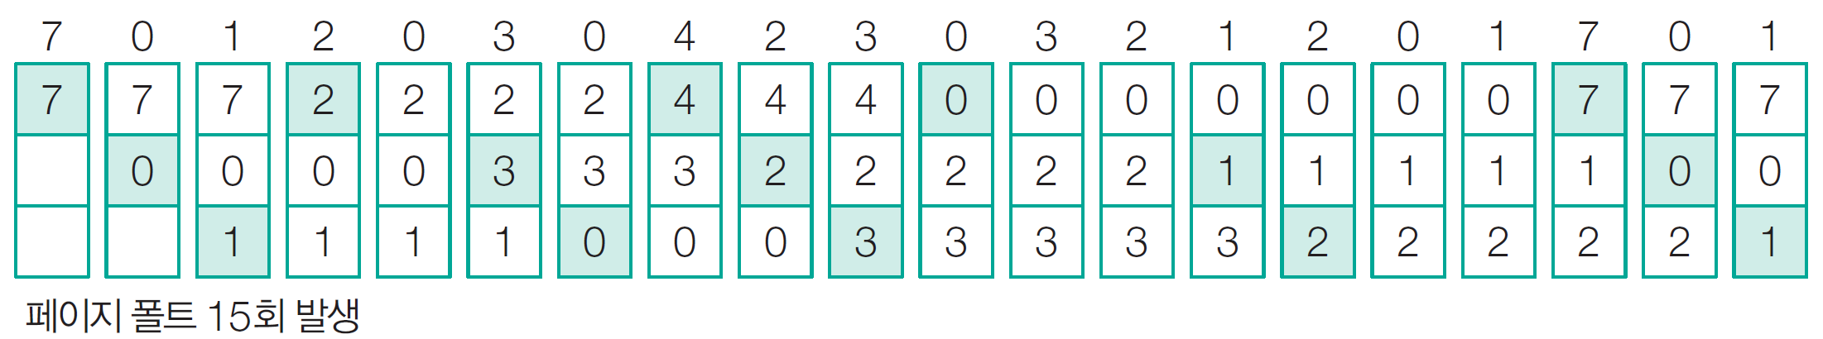
04 가상 기억 장치
다음 예를 통해 각 알고리즘을 살펴보자.
FIFO(First-In First Out) 알고리즘
주기억 장치에 가장 오래 있었던 페이지를 교체
구현하기가 쉽다는 장점이 있으나, 어떤 상황에서는 페이지가 너무 자주 교체되는 단점이 있다.

Slide 30
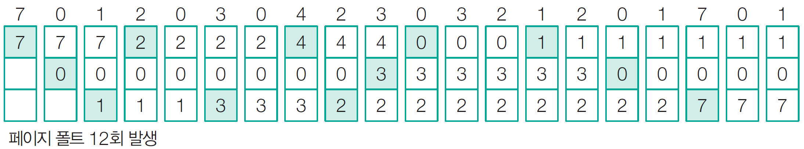
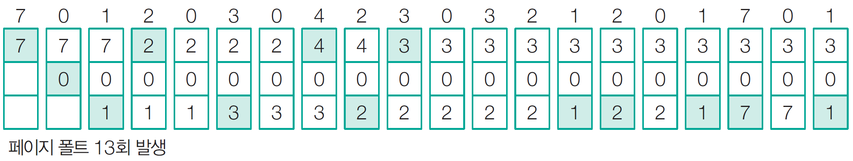
04 가상 기억 장치
LRU(Least Recently Used) 알고리즘
최근까지 가장 오랫동안 사용되지 않았던 페이지를 선택하여 제거하는 방법
LFU(Least Frequently Used) 알고리즘
사용 빈도가 가장 낮은 페이지를 선택해서 제거하는 방법

Slide 31
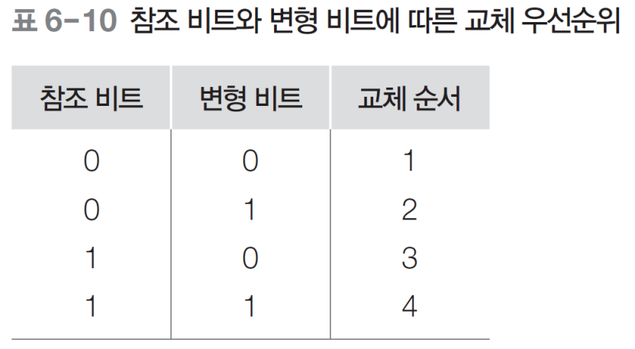
04 가상 기억 장치
NUR(Not Used Recently) 알고리즘
LRU와 비슷한 알고리즘으로 참조 비트와 변형 비트를 사용하여 최근에 사용하지 않은 페이지를 교체하는 방법

Slide 32
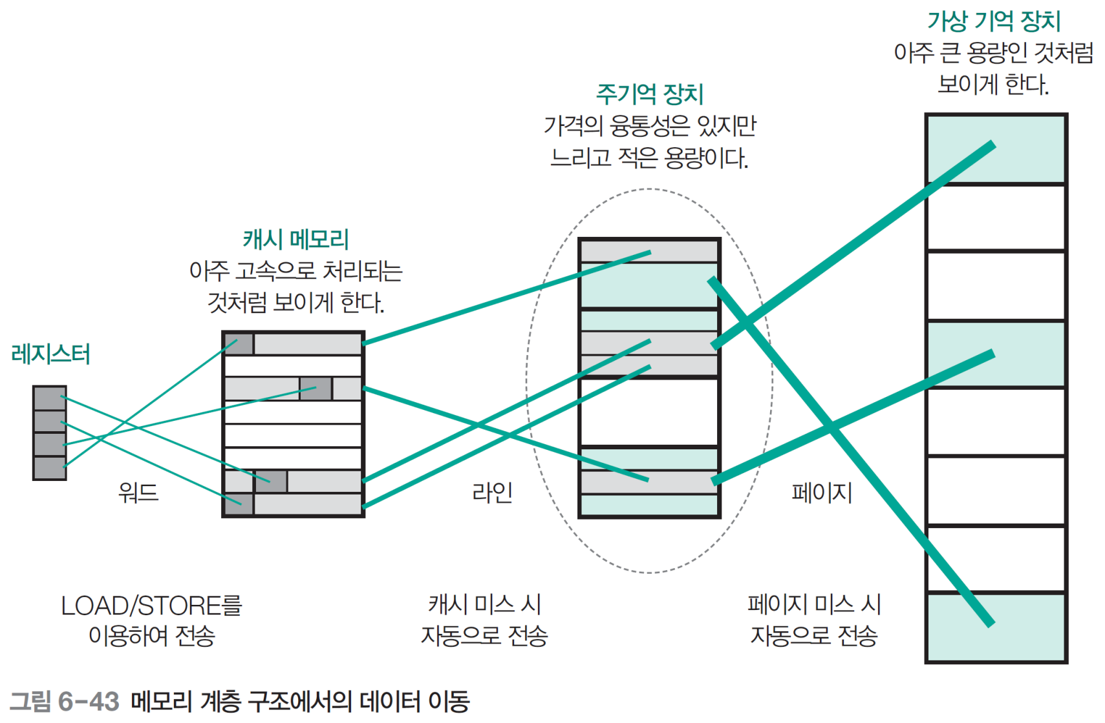
04 가상 기억 장치
캐시 메모리, 주기억 장치, 가상 기억 장치 간의 데이터 이동

Slide 33
05 연관 기억 장치
연관 기억 장치(associative memory)는 메모리에 저장된 내용의 일부분을 이용해 원하는 정보가 저
장된 위치를 알아낸다.
CAM(Content Addressable Memory) 또는 병렬 탐색 기억 장치라고도 한다.
기억 장치의 모든 단자를 동시에 읽어 주어진 특성과 비교하므로 주소로만 접근할 때보다 훨씬 빠르다.
하지만 비교 회로 추가로 비싸져 탐색 시간이 중요하고 빠른 처리에만 주로 사용된다.

Slide 34
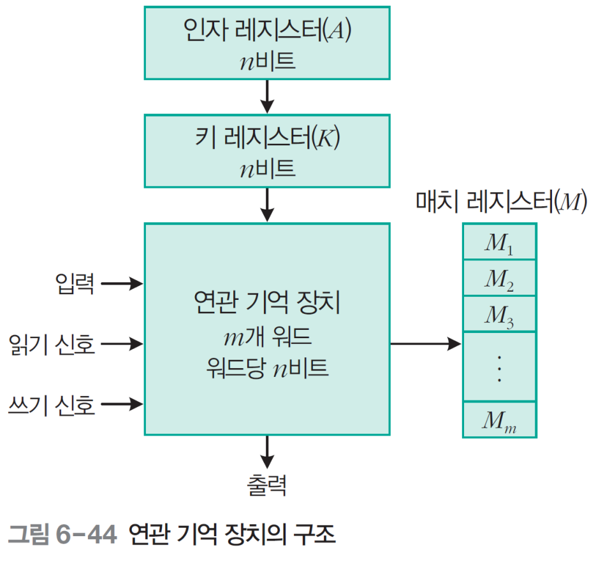
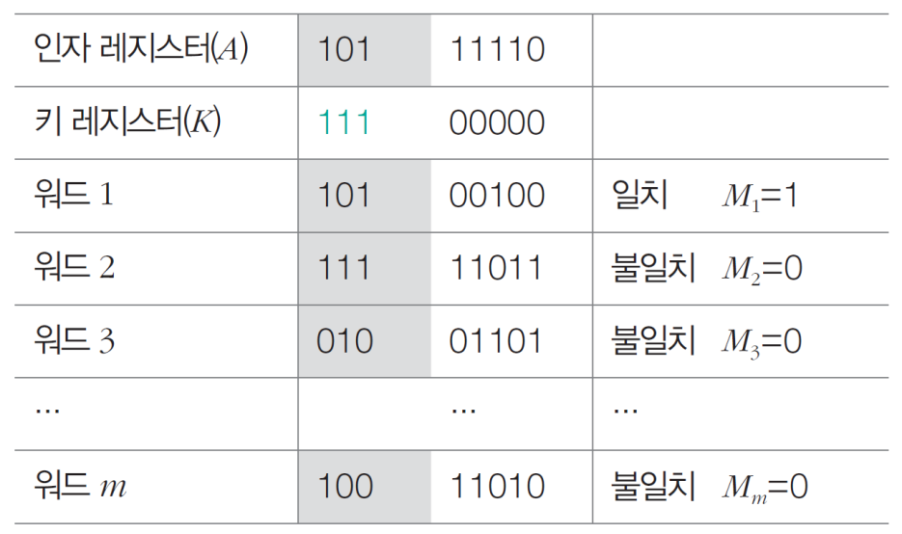
05 연관 기억 장치
연관 기억 장치의 구조
인자 레지스터는 n비트, 키 레지스터는 n비트, 매치 레지스터는 m비트로 구성된다.
인자 레지스터에는 검색하려는 정보를 저장하고, 키 레지스터는 인자 레지스터의 특정 영역에 대한 마스크(mask)를 제공한다.
워드 1이 101이므로 매치 레지스터의 비트 M₁=1이다.

Slide 35
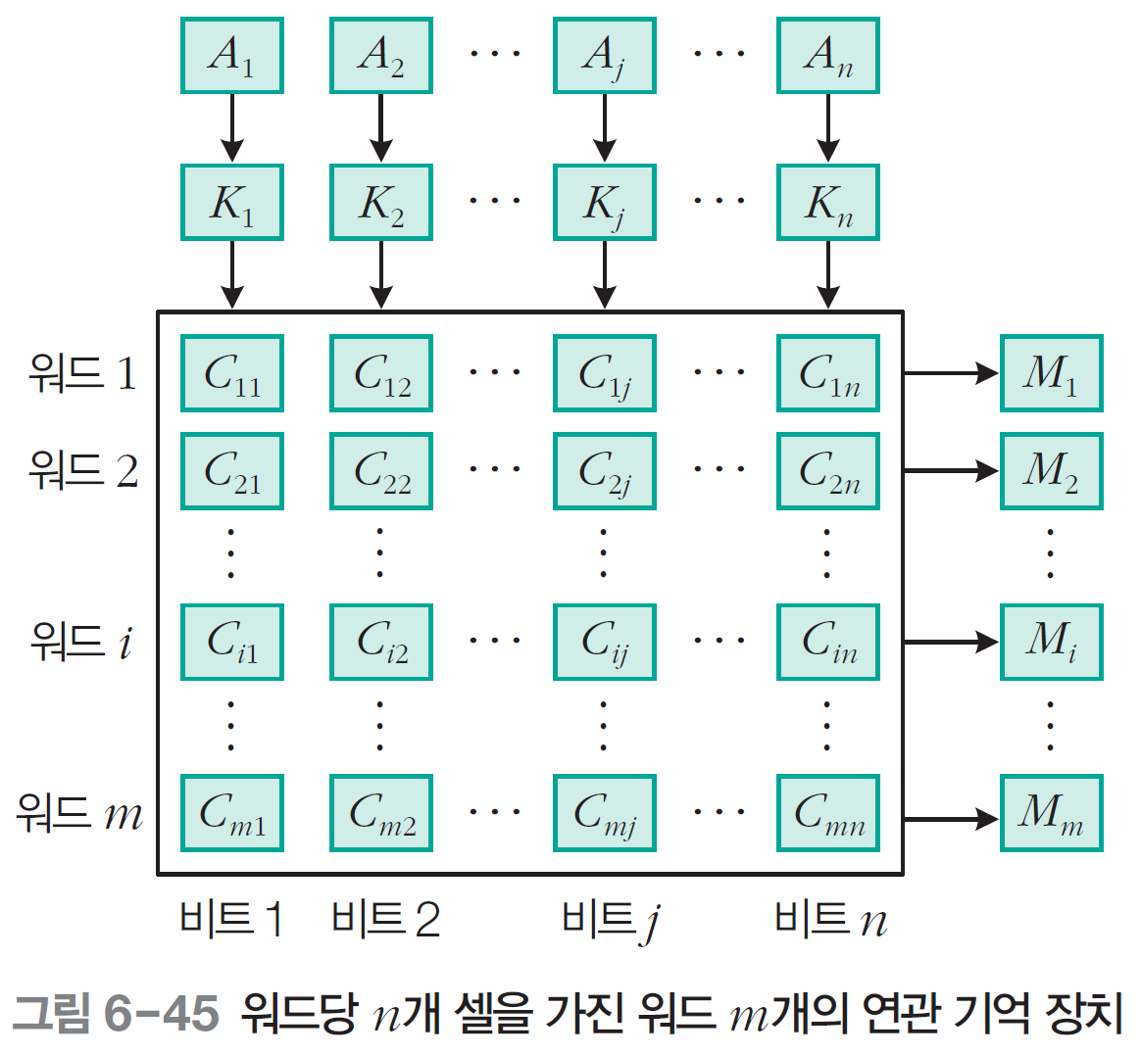
05 연관 기억 장치
메모리 배열과 외부 레지스터의 관계
C_{ij} : i워드 내의 j번째 셀
인자 레지스터 A_{j}비트는 K_{j}=1이라면 j 번째 칸의 모든 비트와 비교된다.
마스크되지 않은 모든 인자의 비트와 i워드 비트들의 매치가 이루어지면 매치 레지스터의 대응하는 비트 M_{i}=1이 된다.

Slide 36
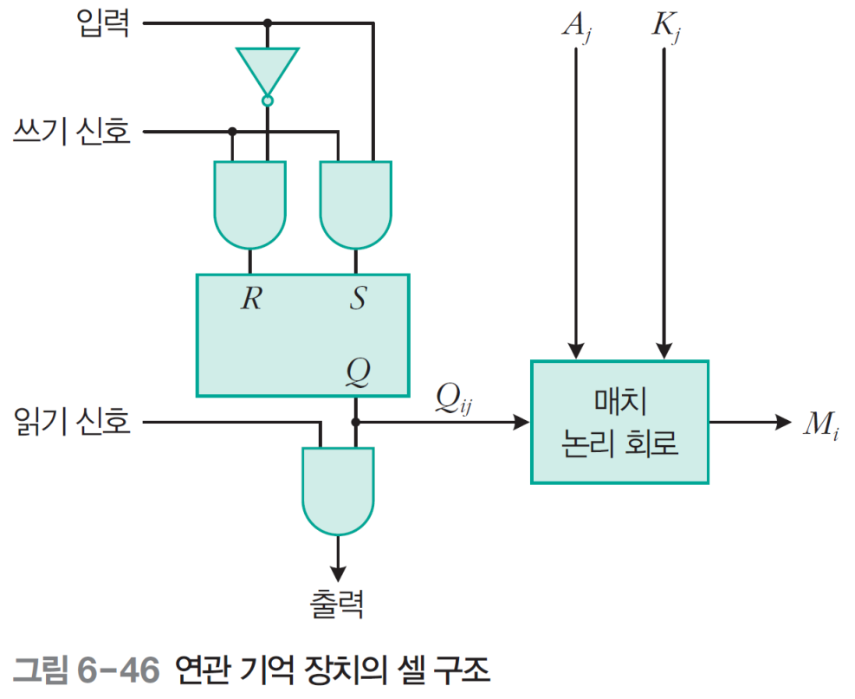
05 연관 기억 장치
전형적인 셀 C_{ij} 의 내부 구조
매치 논리 회로는 셀의 내용과 마스크되지 않은 인자의 비트를 비교하여 M_{i}를 세트 또는 리셋시킨다.

Slide 37
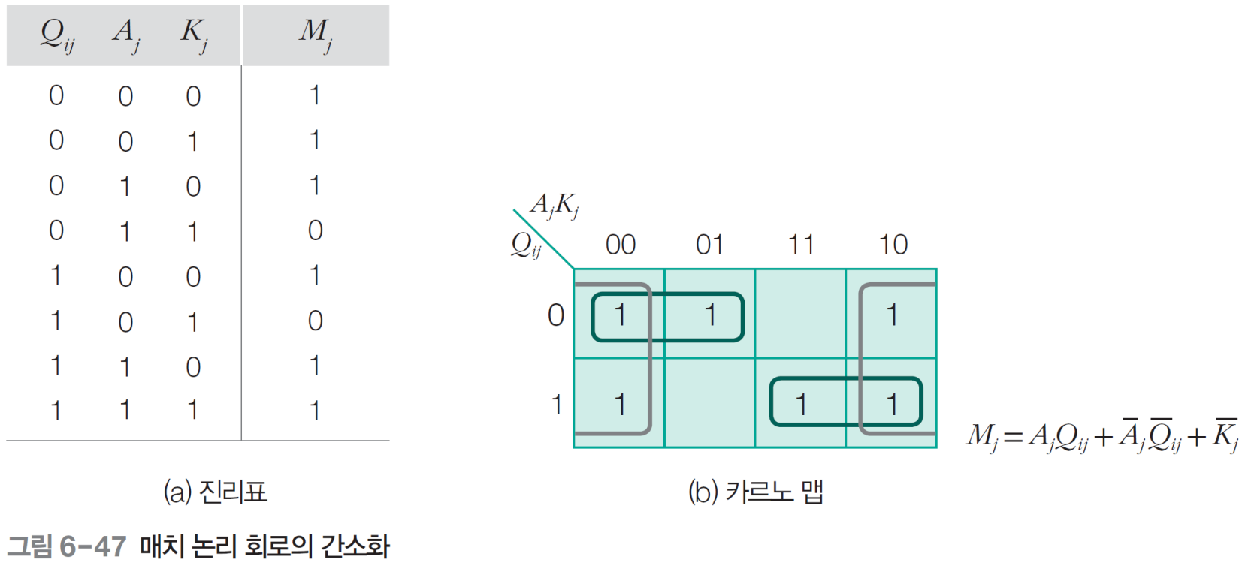
05 연관 기억 장치
매치 논리 회로 구조
j =1, 2, …, n에 대하여 K_{j}= 0이면 마스크된 경우이므로 M_{j}는 1이고, K_{j}=1이면 마스크되지 않은 경우이므로 Q_{ij} 와 A_{j} 를 비교하여 같으면 M_{j}=1, 다르면 M_{j}=0이다.
연관 기억 장치 내의 워드 i를 위한 매치 논리 회로의 불 대수식

Slide 38
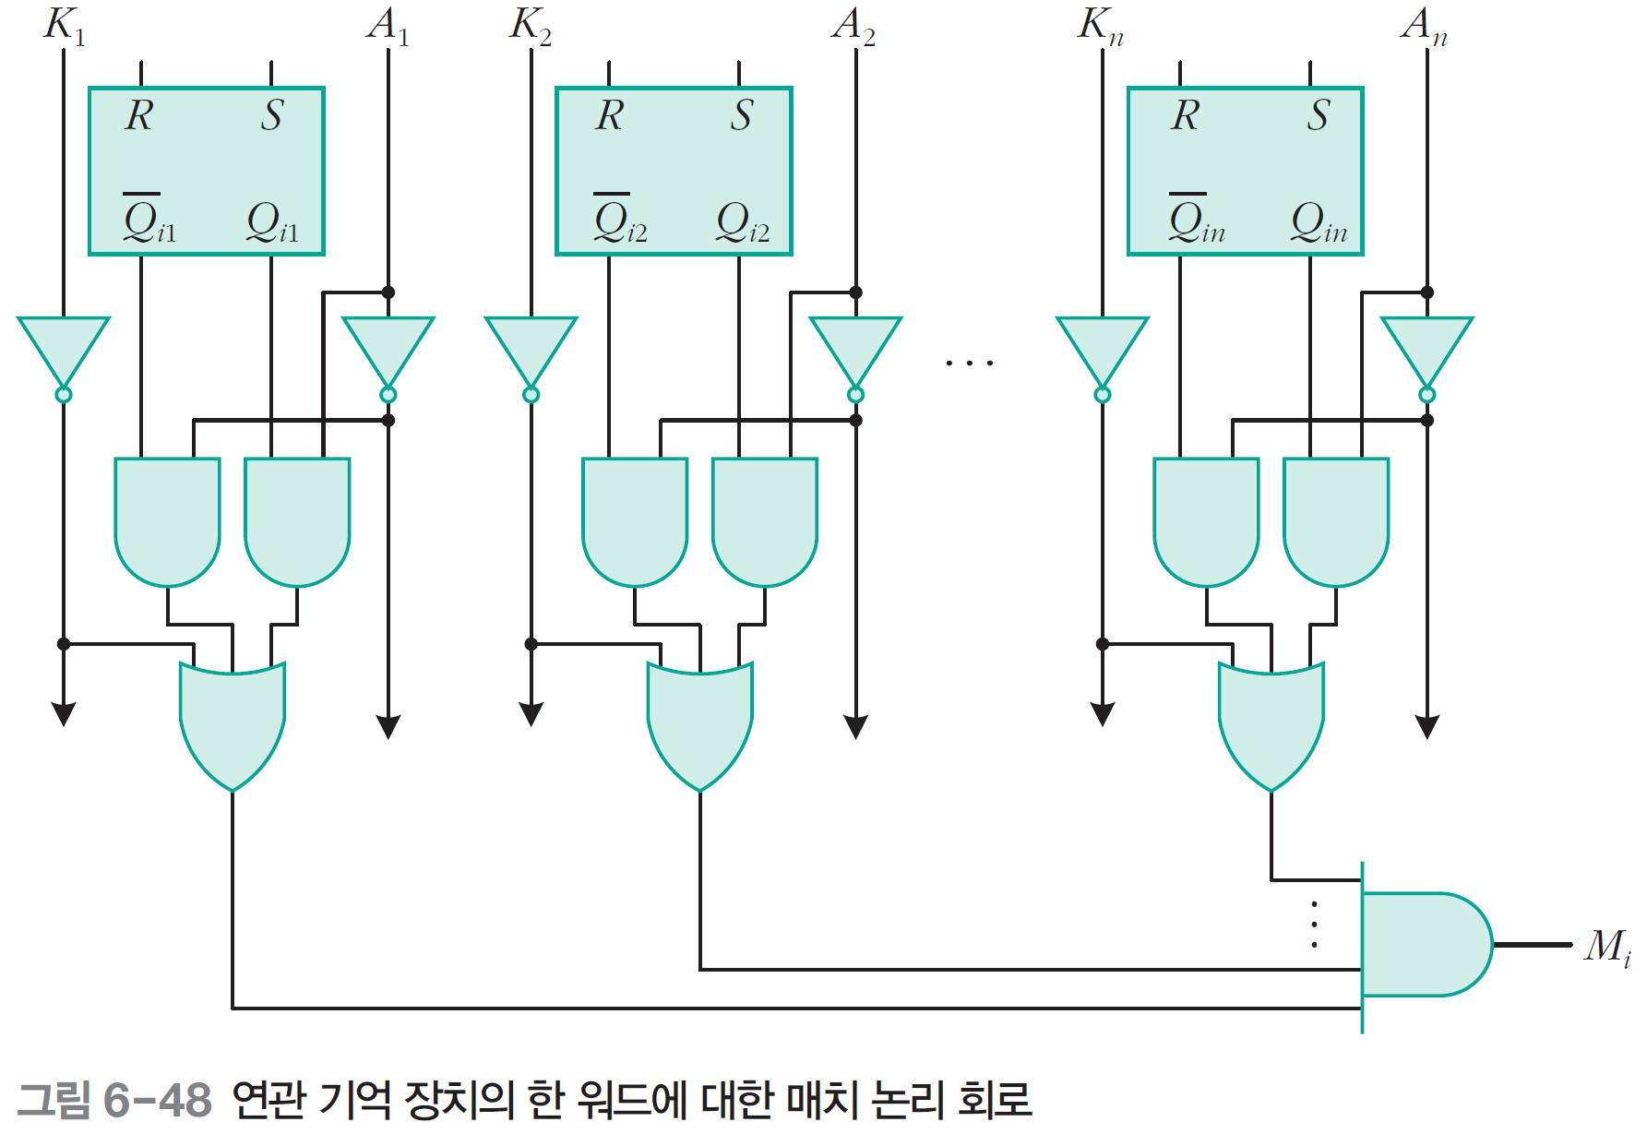
05 연관 기억 장치
한 워드에 대한 매치 논리 회로
매치가 일어나면 M_{i}=1이 되며, 그렇지 않으면 M_{i}=0이 된다.

Slide 39
06 최신 기억 장치 기술
기억장치의 액세스 속도는 CPU에 비하여 현저히 낮음
동영상 편집, 음성/영상 압축과 같은 대규모 데이터 처리 응용 증가
⇨ 주기억 장치 병목 현상 심화 ⇨ 새로운 유형의 기억장치(SDRAM, DDR) 개발을 통한 고속화 필요

Slide 40
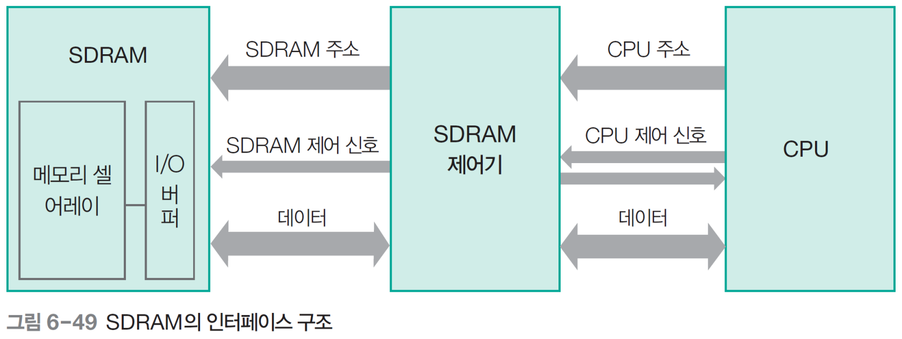
06 최신 기억 장치 기술
SDRAM(Synchronous DRAM)
SDRAM은 DRAM의 액세스 속도를 향상시키기 위해 개발된 반도체 기억 장치
SDRAM은 시스템 클록 신호에 맞추어 데이터를 전송하는 동기식 DRAM이다.
제어기는 SDRAM의 데이터 입출력과 메모리 셀의 재충전(refresh) 기능을 담당한다.
초기 컴퓨터 시스템에서 메모리 제어기는 메인보드 칩셋에 들어 있었지만, 최근에는 CPU가 메모리 제어기를 내장하고 있어 직접 메모리를 제어할 수 있다.
1

Slide 41
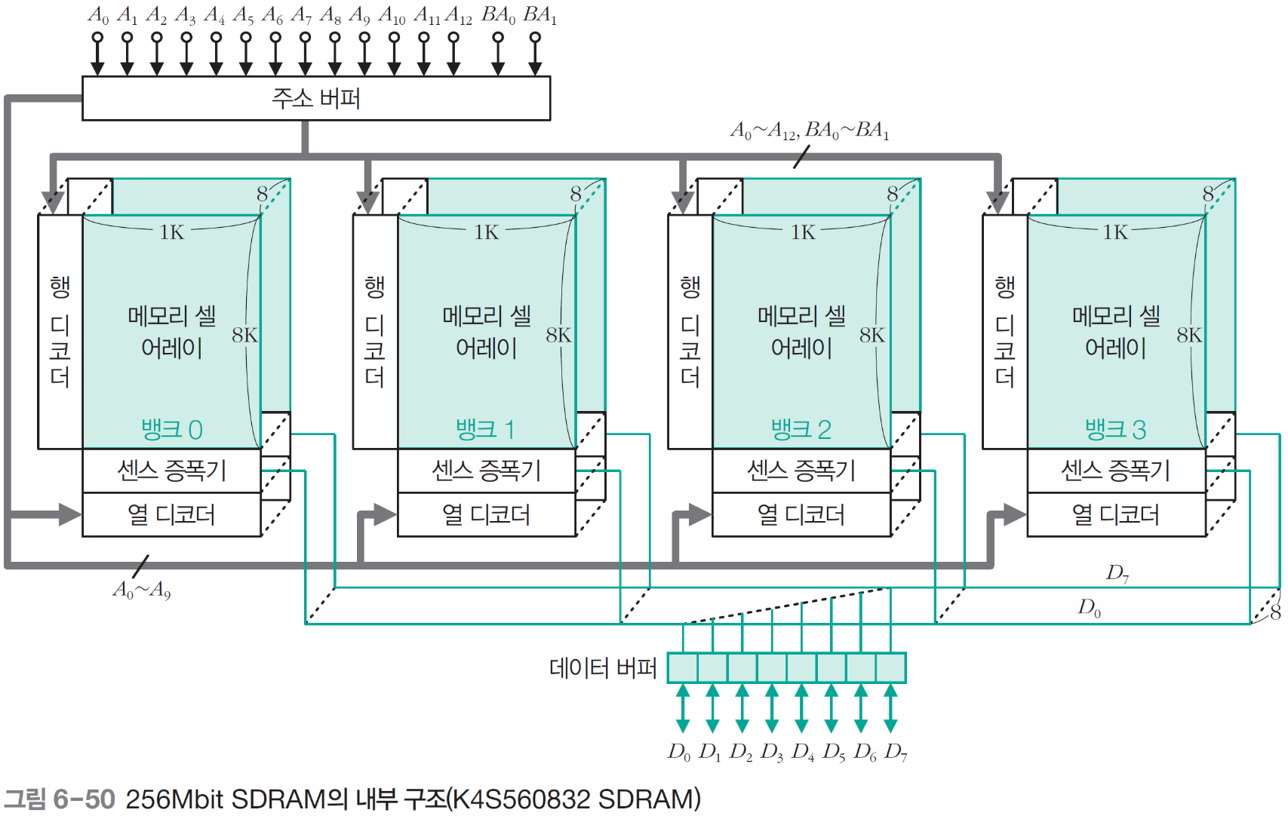
06 최신 기억 장치 기술
256Mbit SDRAM의 내부 구조(K4S560832 SDRAM)
SDRAM은 데이터를 동시에 액세스하기 위해 내부적으로 여러 개의 뱅크로 구성되어 있다.
행 주소(A₀~A₁₂)와 열 주소(A₀~A₉)를 시간 차이를 두어 A₀~A₁₂핀에다가 실어 주고, 뱅크 주소는 핀(BA₀, BA₁) 2개를 사용한다.

Slide 42
06 최신 기억 장치 기술
256Mbit SDRAM의 용량 계산
행(row) : 8K개의 기억소자 배열
각 배열에는 8Kbit (1Kbytes) 씩 저장
⇨ 행 주소 = 13비트(A₀~A₁₂), 열 주소 = 10비트(A₀~A₉)
뱅크 선택 2개(BA₀, BA₁)
칩의 입출력(데이터) 선의 수 : 8개
용량 : 2¹³×2¹⁰×2²×8 =2²⁸ =2⁸×2²⁰ =256Mbit =32Mbyte
버스트 모드(burst mode)
행 주소, 열 주소, 뱅크 주소에 의해 해당 행에 저장된 비트 8K개가 센스 증폭기로 모두 이동
하나의 행에 포함된 비트들은 열 주소에 의해 8비트 단위(바이트)로 데이터 버스에 실리게 된다.
버스트 모드(burst mode) : 여러 바이트들을 연속적으로 전송하는 동작
버스트 길이(burst length, BL) : 각 버스트 동작 동안에 전송되는 데이터 바이트들의 수(보통 1, 2, 4, 8)

Slide 43
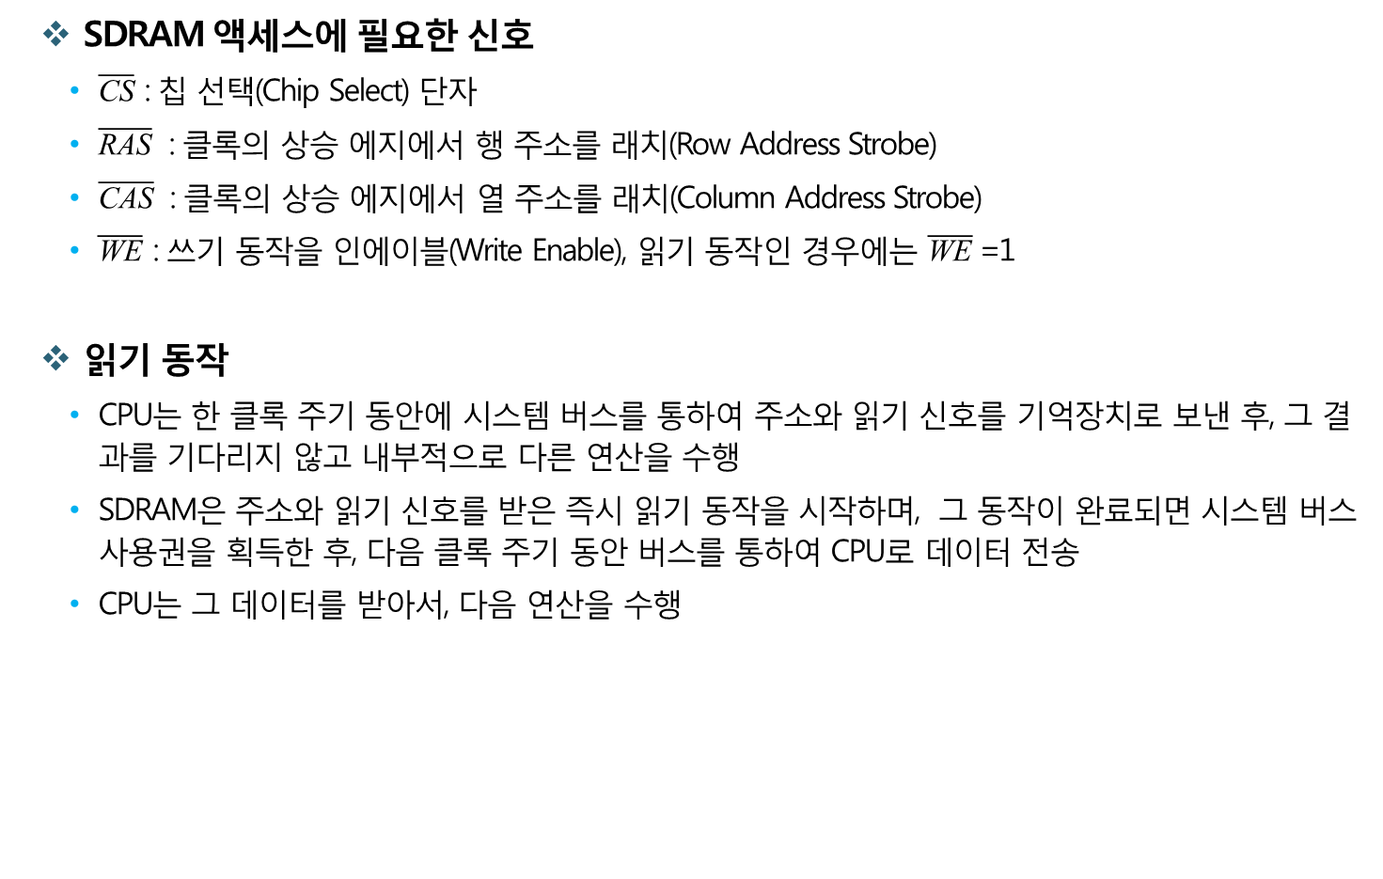
06 최신 기억 장치 기술
SDRAM 액세스에 필요한 신호
$\overline{\text{CS}}$ : 칩 선택(Chip Select) 단자
$\overline{\text{RA}\text{S}}$ : 클록의 상승 에지에서 행 주소를 래치(Row Address Strobe)
$\overline{\text{C}\text{A}\text{S}}$ : 클록의 상승 에지에서 열 주소를 래치(Column Address Strobe)
$\overline{\text{WE}}$ : 쓰기 동작을 인에이블(Write Enable), 읽기 동작인 경우에는 $\overline{\text{WE}}$=1
읽기 동작
CPU는 한 클록 주기 동안에 시스템 버스를 통하여 주소와 읽기 신호를 기억장치로 보낸 후, 그 결과를 기다리지 않고 내부적으로 다른 연산을 수행
SDRAM은 주소와 읽기 신호를 받은 즉시 읽기 동작을 시작하며, 그 동작이 완료되면 시스템 버스 사용권을 획득한 후, 다음 클록 주기 동안 버스를 통하여 CPU로 데이터 전송
CPU는 그 데이터를 받아서, 다음 연산을 수행

Slide 44
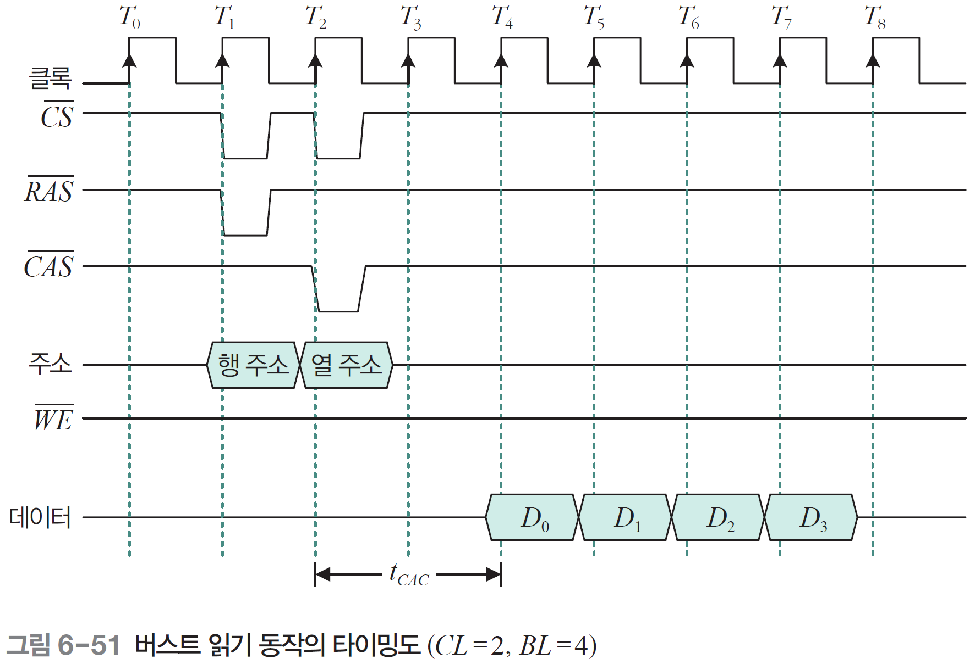
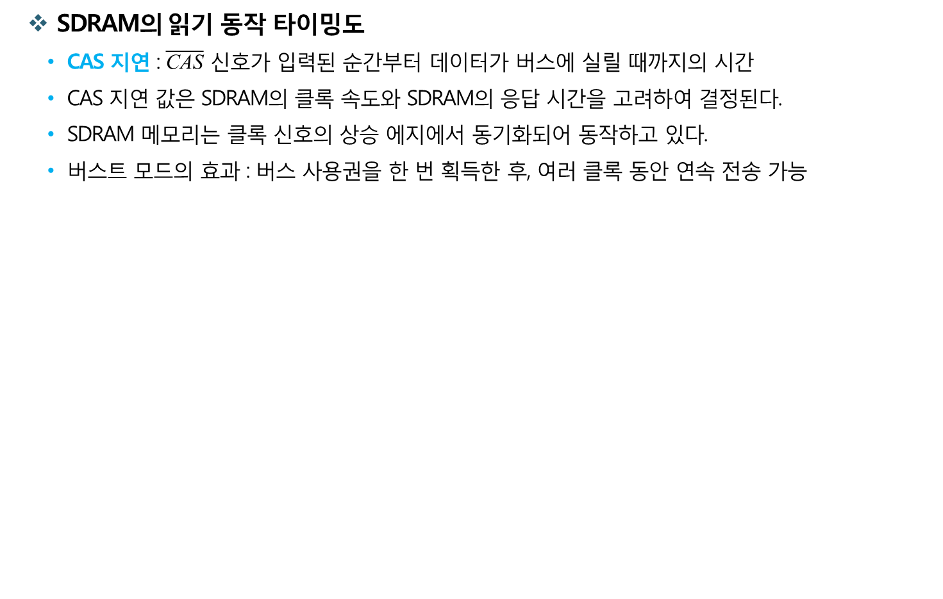
06 최신 기억 장치 기술
SDRAM의 읽기 동작 타이밍도
CAS 지연 : $\overline{\text{CAS}}$ 신호가 입력된 순간부터 데이터가 버스에 실릴 때까지의 시간
CAS 지연 값은 SDRAM의 클록 속도와 SDRAM의 응답 시간을 고려하여 결정된다.
SDRAM 메모리는 클록 신호의 상승 에지에서 동기화되어 동작하고 있다.
버스트 모드의 효과 : 버스 사용권을 한 번 획득한 후, 여러 클록 동안 연속 전송 가능

Slide 45
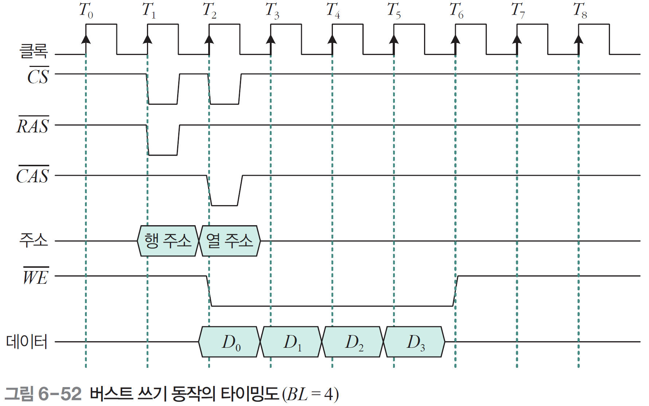
06 최신 기억 장치 기술
SDRAM의 쓰기 동작 타이밍도
쓰기 동작에서는 CAS 지연이 항상 0이다.

Slide 46
06 최신 기억 장치 기술
DDR SDRAM
DDR SDRAM은 다음 두 기술을 이용해 DDR→DDR2→DDR3→DDR4로 발전하였다.
➊ 클록의 상승 에지와 하강 에지에서 데이터를 전송한다.
➋ 메모리와 제어기 사이의 버스 인터페이스 회로의 전송 속도를 높인다.
2

Slide 47
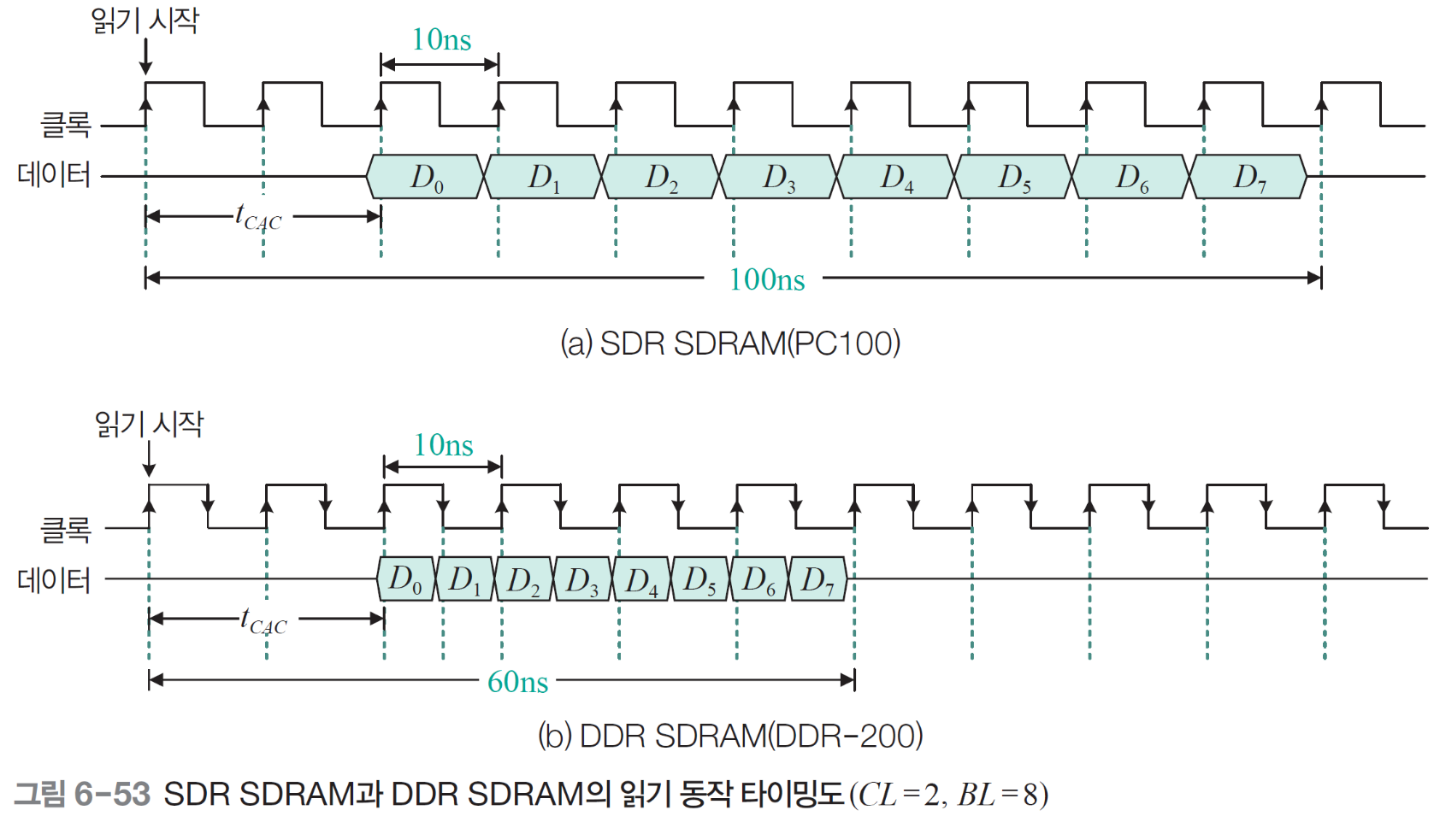
06 최신 기억 장치 기술
DDR SDRAM
DDR은 SDRAM에 ➊번 기술(상승 에지와 하강 에지에서 데이터 전송)을 적용한 것이다.
읽기 시간 비교(클록 주파수 100MHz, BL=8)
- SDR SDRAM(PC100) : 100ns(=20ns+8ⅹ10ns)
- DDR SDRAM(DDR-200) : 60ns(=20ns+4ⅹ10ns)

Slide 48
06 최신 기억 장치 기술
기억장치 대역폭(memory bandwidth)
단위 시간 당 데이터 전송량 = 버스 폭(bus width) ⅹ 클록 주파수
예를 들어 데이터 버스 = 64비트, 버스 클록 주파수 = 133MHz인 경우 대역폭은 ➔ (133MHz ⅹ 64) / 8비트 = 1064 [Mbytes/sec]
클록 주파수와 버스 주파수
클록 주파수(clock frequency) : 메모리 셀 어레이 내부에서 동작하는 주파수
버스 주파수(bus frequency) : I/O 버퍼가 동작하는 주파수
보통 PCB에서 측정하는 CPU와 메모리 간의 클록은 버스 주파수다.
DDR2, DDR3, DDR4
DDR2부터는 ➋ 메모리와 제어기 사이의 버스 인터페이스 회로의 전송 속도를 높인 기술이다.
DDR4 SDRAM은 메모리 내부적으로 듀얼 채널(dual channel)이 구현된 DDR3이라고 볼 수 있다.

Slide 49
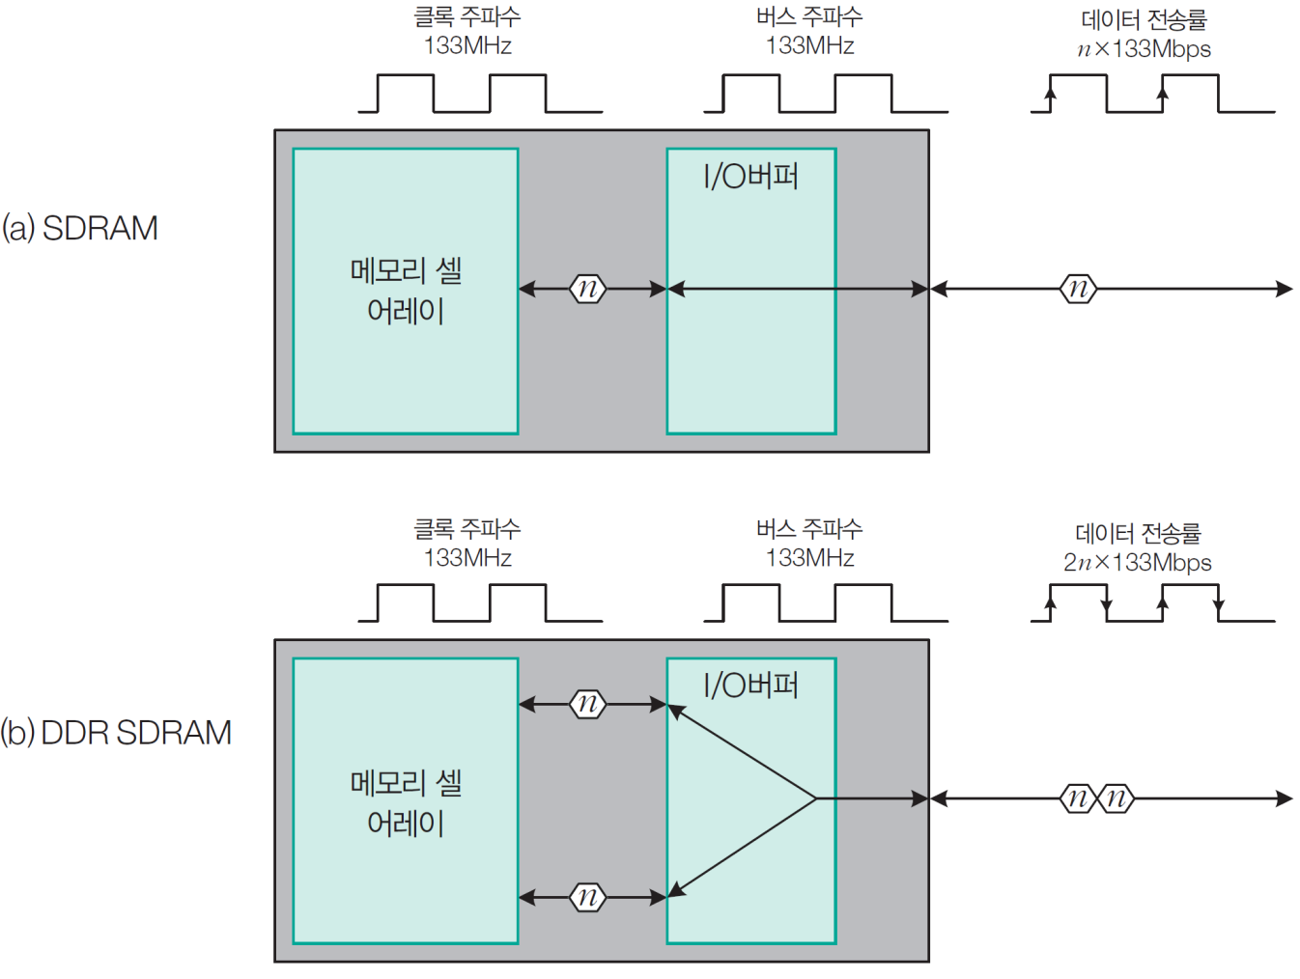
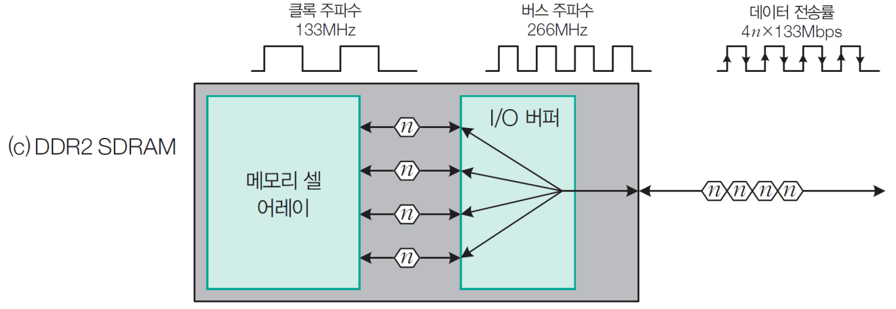
06 최신 기억 장치 기술
PC133
대역폭: 1064Mbyte/s(=8byte×133MHz)
DDR-266
대역폭: 2128Mbyte/s(=1064Mbyte/s×2)
DDR2-533
대역폭: 4256Mbyte/s(=1064Mbyte/s×4)

Slide 50
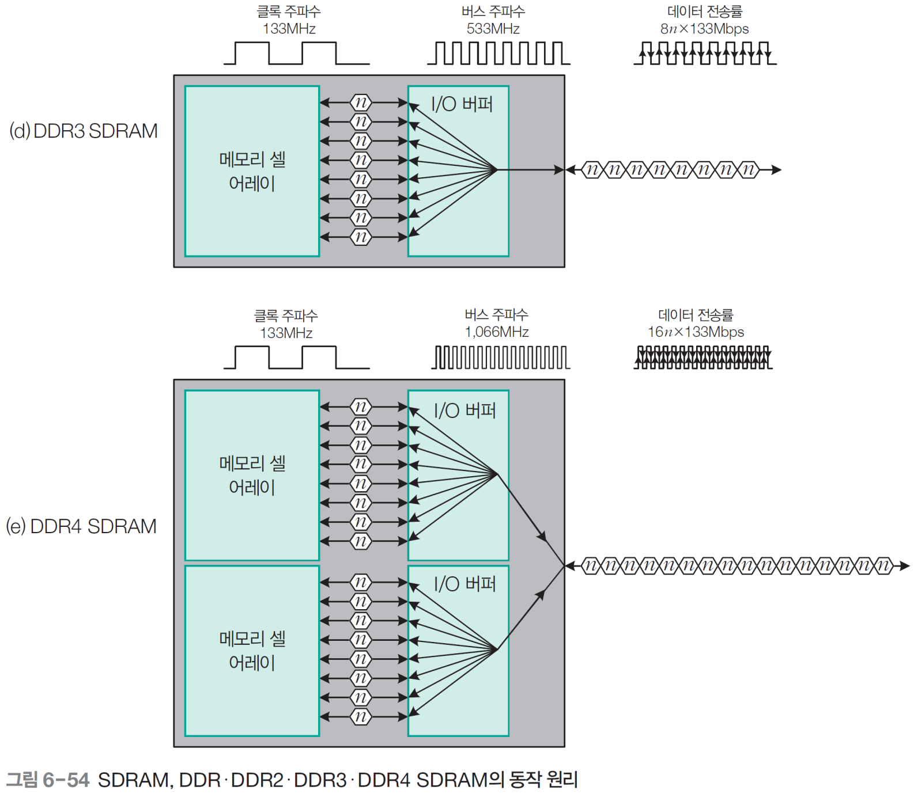
06 최신 기억 장치 기술
DDR3-1066
8512Mbyte/s(=1064Mbyte/s×8)
DDR4-2133
17,066Mbyte/s(=1064Mbyte/s×16)

Slide 51
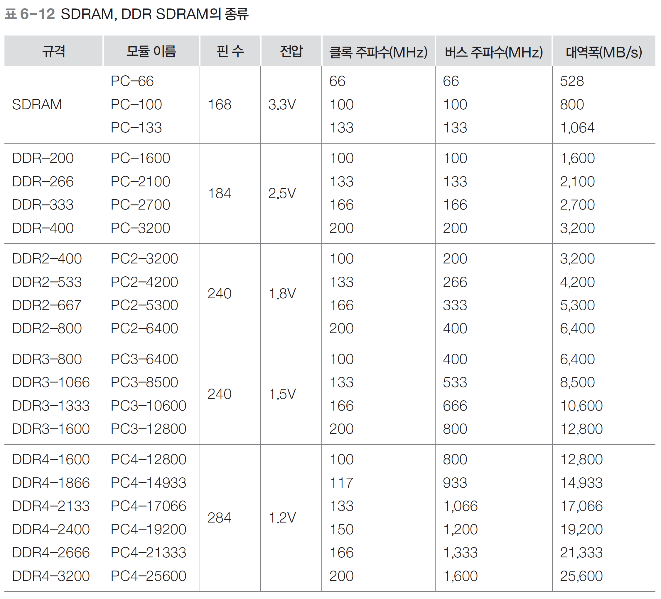
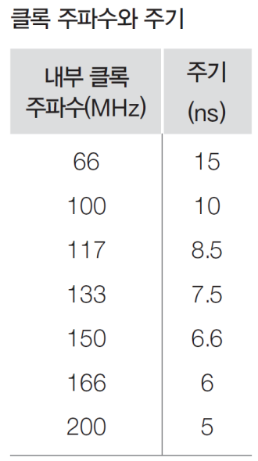
06 최신 기억 장치 기술
SDRAM, DDR SDRAM의 종류(JEDEC)

Slide 52
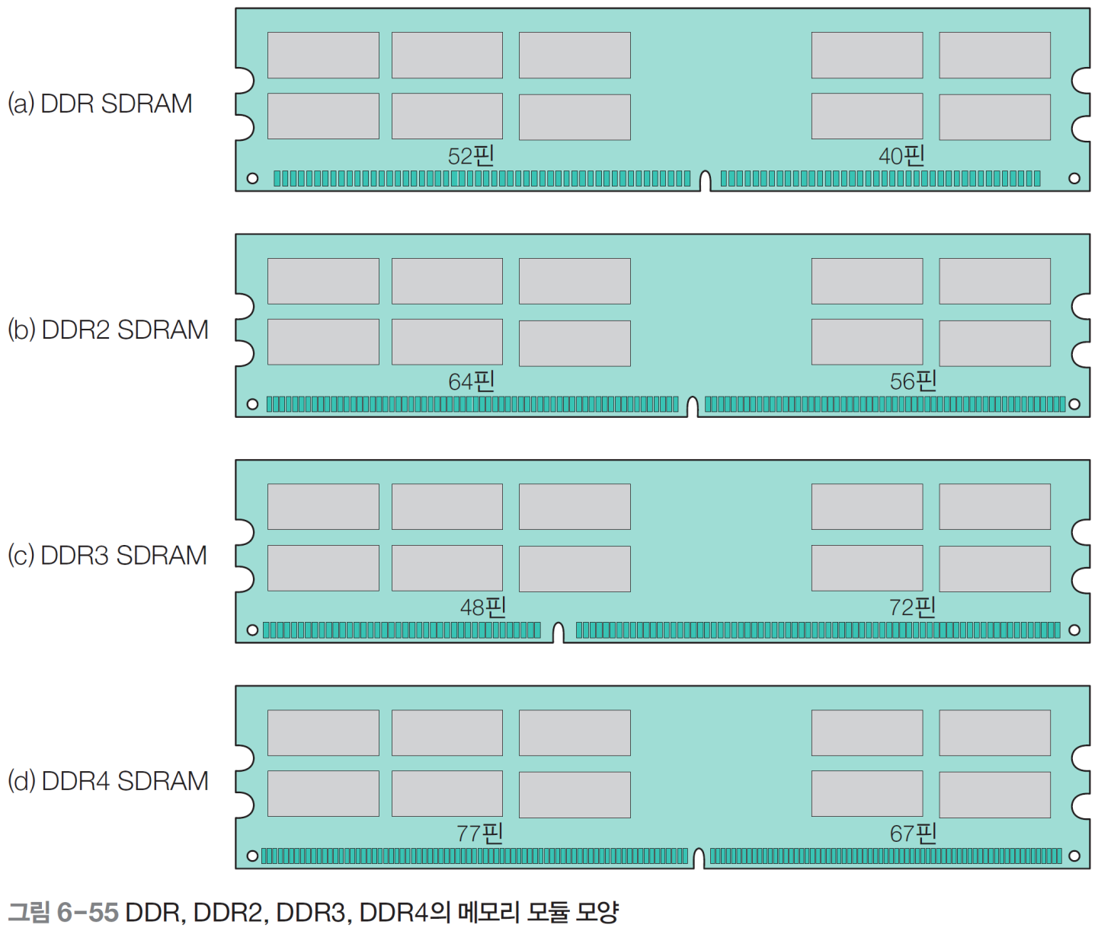
06 최신 기억 장치 기술
DDR, DDR2, DDR3, DDR4의 메모리 모듈
DDR2와 DDR3의 핀 수는 240핀으로 같지만, 중간의 홈 위치가 달라 혼용이 안 된다.

Slide 53
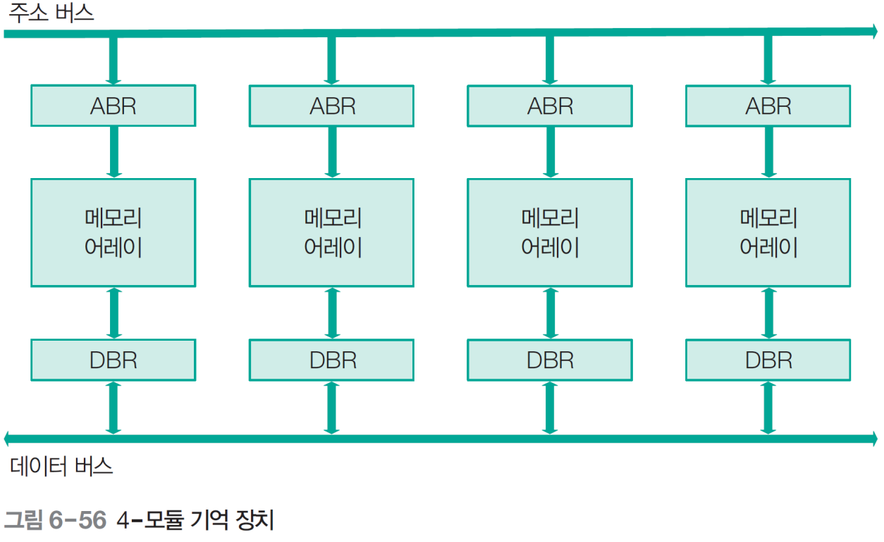
06 최신 기억 장치 기술
인터리브드 메모리
대역폭을 높이는 방법
① 메모리의 입출력 포트를 늘리는 방법
② 메모리 자체의 클록을 높이는 방법
③ 메모리를 병렬화하여 액세스하는 인터리빙(interleaving) 방법
메모리 인터리빙
메모리의 각 모듈에 연속된 주소를 지정하고 이를 순차적으로 읽는 파이프라인 개념을 기반으로 한다.
3
ABR : Address Buffer Register
DBR : Data Buffer Register

Slide 54
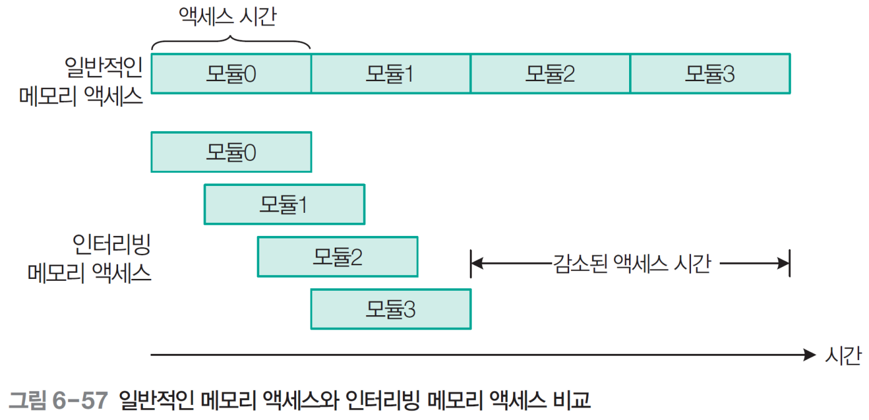
06 최신 기억 장치 기술
인터리빙 개념
인터리빙은 액세스 시간이 감소되어 대역폭이 늘어나는 효과를 얻는다.
메모리 인터리빙은 블록 단위 전송이 가능하므로 DMA(Direct Memory Access)에서 많이 사용한다.

Slide 55
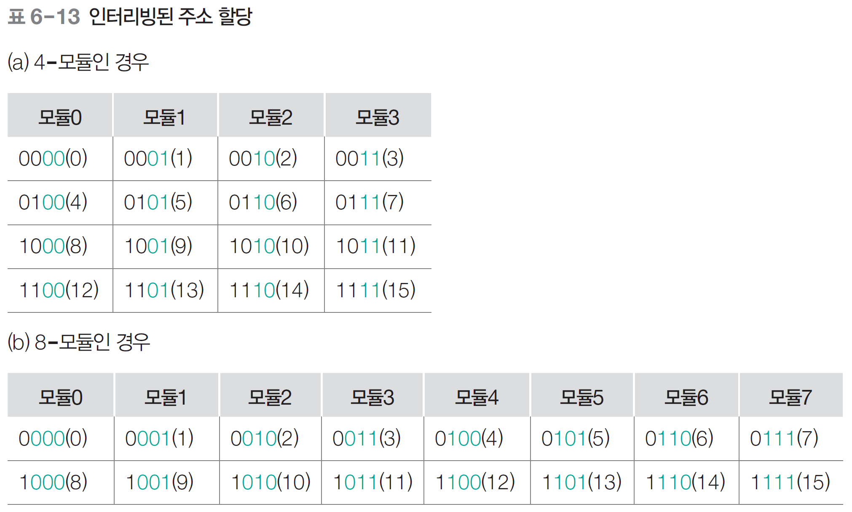
06 최신 기억 장치 기술
인터리빙 메모리의 대역폭
메모리 모듈이 동기화되어 병렬 액세스가 가능하도록 하기 위해 주기억 장치의 버스는 각 모듈 간에 시분할하여 동작한다.
인터리빙으로 얻어지는 대역폭 향상은 연속적인 메모리 주소에 저장된 정보에 접근하는 경우에만 얻을 수 있다.
인터리빙 메모리의 대역폭 = 한 모듈의 대역폭 × 모듈 수

Slide 56
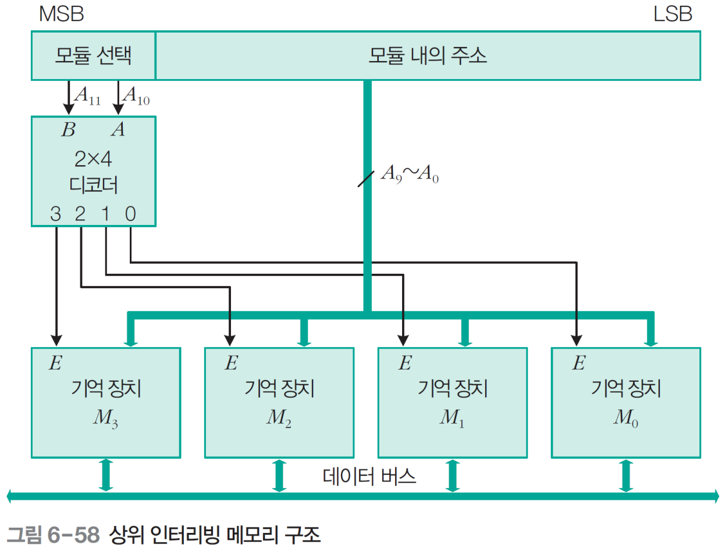
06 최신 기억 장치 기술
상위 인터리빙
주기억 장치의 주소 영역을 모듈과 모듈 내 위치를 나타내도록 한다.
주기억 장치의 주소 공간을 4K이면 주기억 장치의 주소는 12비트(A₁₁~A₀)
모듈 개수가 4개면 모듈 선택에 2비트 (A₁₁~A₁₀)
10비트(=12-2, A₉~A₀)는 모듈 내 주소를 나타내도록 구성할 수 있다.

Slide 57

06 최신 기억 장치 기술
상위 인터리빙 주소 할당
주기억 장치의 주소는 첫 번째 모듈 내의 모든 기억 장소에 순차적으로 주소가 지정된 후, 두 번째 모듈의 처음 위치부터 이어서 주소가 지정되는 방식이다.
명령어와 데이터를 독립적으로 기억 모듈에 저장하는 다중 프로그래밍에서 효과적이다.
오류 발생 시 주소 공간의 일부만 영향을 미친다.

Slide 58

06 최신 기억 장치 기술
하위 인터리빙
주기억 장치의 주소 영역을 모듈과 모듈 내 위치를 나타내도록 한다.
주기억 장치의 주소 공간을 4K이면 주기억 장치의 주소는 12비트(A₁₁~A₀)
모듈 개수가 4개면 모듈 선택에 2비트 (A₁~A₀)
10비트(=12-2, A₁₁~A₂)는 모듈 내 주소를 나타내도록 구성할 수 있다.

Slide 59

06 최신 기억 장치 기술
하위 인터리빙 주소 할당
주기억 장치의 주소는 모든 모듈의 첫 번째 기억 장소에 순서대로 연속된 주소가 지정된 후 다시 첫 번째 모듈로 돌아와서 두 번째 기억 장소에 그 다음 주소가 지정된다.
연속된 주소가 연속된 모듈에 따라 다수의 모듈이 동시에 동작하므로 액세스 속도가 향상된다.
확장이 어렵고 어느 한 모듈의 오류 시 기억 장치 전체에 영향을 미친다는 단점이 있다.

Slide 60

06 최신 기억 장치 기술
혼합 인터리빙
두 방식을 혼합한 방식으로 전체 모듈을 그룹으로 나누고 각 그룹 내 모듈 간에 인터리빙을 한다.
기억 모듈로 이루어지는 그룹을 기억 장치 뱅크(memory bank)라고 한다.
주기억 장치의 주소는 상위 비트들은 뱅크를 지정하고, 하위 비트는 뱅크 내의 모듈을 선택하는 데 사용하며, 중간 비트들은 뱅크 내의 모듈에 대한 기억 장소 주소 지정을 한다.

Slide 61

06 최신 기억 장치 기술
혼합 인터리빙 주소 할당
상위 인터리빙 방식을 이용하여 전체 모듈을 뱅크 2개로 나눈다. A₁₁에 의해 0번지부터 2047번지까지를 뱅크0, 2048번지부터 4095번지까지를 뱅크1로 지정한다.
모듈 선택을 위하여 하위 인터리빙 방식으로 A₀을 이용한다.
A₁₀ ~ A₁ 을 이용하여 주소를 지정한다.

Slide 62

06 최신 기억 장치 기술
플래시 메모리
플래시 메모리의 셀 구조
플래시 메모리는 FGMOS(Floating Gate MOSFET)라는 특별한 구조의 MOSFET에 전하(electrical charge)를 축적하여 데이터를 기억한다.
플로팅 게이트에 축적된 전하의 유무에 따라 0과 1의 데이터를 저장하며, 축적된 전하는 전원 공급이 없어도 5~10년 동안 전하를 저장할 수 있다.
플로팅게이트에 저장된 전자가 많으면 논리 0이 저장되고, 전자가 적거나 없을 경우에는 논리 1이 저장된다.
4

Slide 63

06 최신 기억 장치 기술
쓰기 동작
플래시 메모리를 구입했을 때나 지우기 동작 후에는 논리 1 상태(전자 없음)에 있다.
제어 게이트에 약 12~19V의 전압을 인가하면 소스에서 드레인으로 흘러가던 전자가 얇은 산화물 층을 뚫고 플로팅 게이트로 끌려 들어가게 된다.(NAND 플래시인 경우 tunnel injection, NOR 플래시인 경우 hot-electron injection)
산화물로 둘러 쌓인 플로팅 게이트는 외부와 차단되어서 플로팅 게이트에 들어온 전자는 큰 전기장의 영향을 받지 않는 이상 외부로 빠져 나갈 수 없다.
플로팅 게이트로 들어온 전자는 쉽게 빠져나갈 수 없어서 전원이 끊긴 상태에서도 데이터가 지워지지 않는다.

Slide 64
06 최신 기억 장치 기술
읽기 동작
문턱 전압(threshold voltage) : FGMOS가 off 상태에서 on 상태로 변하는 게이트 전압
플로팅 게이트에 전자가 채워져 있으면(논리 0) 제어 게이트 전압이 플로팅 게이트에 저장되어 있는 음전하(전자)를 극복하기에 불충분하므로 FGMOS는 off된다.
플로팅 게이트에 전자가 없으면(논리 1) 제어 게이트 전압은 FGMOS를 on시키기에 충분하다.
FGMOS가 on되면 드레인에서 소스로 전류가 흐르는데 이 전류가 감지되면 논리 1이고, off되어 전류가 감지되지 않으면 논리 0이 된다.

Slide 65
06 최신 기억 장치 기술
지우기 동작
지우기 동작에서는 모든 메모리 셀의 전하를 제거한다. P+와 N층에 약 +20V 전압을 인가하면 쓰기 동작과는 반대로 플로팅 게이트에 있던 전자들이 강한 전기장의 힘에 이끌려 산화물 층을 통과하여 밖으로 나오게 되고 플로팅 게이트에는 전자가 사라져서 논리 1의 상태로 바뀌게 된다.
이런 과정을 NAND 플래시인 경우에는 터널 릴리즈(tunnel release)라고 하며, NOR 플래시인 경우에는 F-N 터널링(Fowler-Nordheim Tunneling)이라고 한다.
플래시 메모리는 쓰기 동작 전에 항상 지우기 동작을 수행한다.

Slide 66

06 최신 기억 장치 기술
NAND 플래시의 구조와 특징
소스와 드레인을 공유하는 형태로 접속되어 있어 실리콘 면적을 작게 할 수 있어 고밀도 대용량의 플래시 메모리가 가능하다.(DRAM의 약 50%, NOR 플래시의 80%)
블록(block)은 스트링과 페이지로 구성된다.
페이지 단위로 읽기/쓰기 동작이 가능하지만, 특정 페이지를 지우려면 해당 페이지가 포함된 블록 전체를 지워야 한다.

Slide 67

06 최신 기억 장치 기술
NOR 플래시의 구조와 특징
메모리 셀에 비트선과 소스선 접속부가 각각 존재하므로 NAND 플래시에 비해 저장 밀도가 낮다.
워드선(WL)과 비트선(BL) 이외에 소스선(source line, SL)이 있다.
random access 방식으로 바이트 또는 워드 단위로 읽기/쓰기 동작이 가능하지만 덮어쓰기와 지우기 동작은 임의로 접근할 수 없다.

Slide 68

06 최신 기억 장치 기술
NAND 플래시와 NOR 플래시의 비교

Slide 69

06 최신 기억 장치 기술
SLC, MLC, TLC의 차이와 특성
플로팅 게이트에 주입된 전자의 양에 따라 데이터를 구분하는 개념으로 셀을 운용
SLC : 셀 하나에 1비트 정보 저장 0, 1
MLC : 셀 하나에 2비트 정보 저장 00, 01, 10, 11
TLC : 셀 하나에 3비트 정보 저장 000, 001, 010, 011, 100, 101, 110, 111

Slide 70

06 최신 기억 장치 기술
SLC, MLC, TLC에서 전자가 채위지는 범위
제어 게이트에 특정 전압을 인가하면 플로팅 게이트에 일정 범위 내의 전자가 채워지며, 데이터를 읽는 것도 플로팅 게이트의 전하량이 일정 범위 내에 있으면 해당 데이터로 읽는다.
제어 게이트에 인가하는 전압에 비례하여 원하는 수준의 전자가 플로팅 게이트에 정확히 주입되지 않는 문제가 있다.
전압은 임의로 설정

Slide 71

06 최신 기억 장치 기술
SLC, MLC, TLC의 특성 비교
NAND 플래시에서는 에러를 검출하고 정정할 수 있도록 데이터와 함께 에러 정정용 ECC 코드(Error Correcting Code)를 함께 저장
SLC는 에러 발생 확률이 적어 ECC 코드도 간단하지만, MLC와 TLC로 갈수록 에러 발생 빈도가 높아서 강력하고 복잡한 ECC 코드가 사용된다.
전체적으로 데이터의 읽기, 쓰기, 지우기 작업이 느려지므로 SLC→MLC→TLC 순으로 성능이 떨어진다.
상태 별로 전압 간 차이가 다르므로 SLC→MLC→TLC 순으로 수명이 줄어든다.

